Slide 1
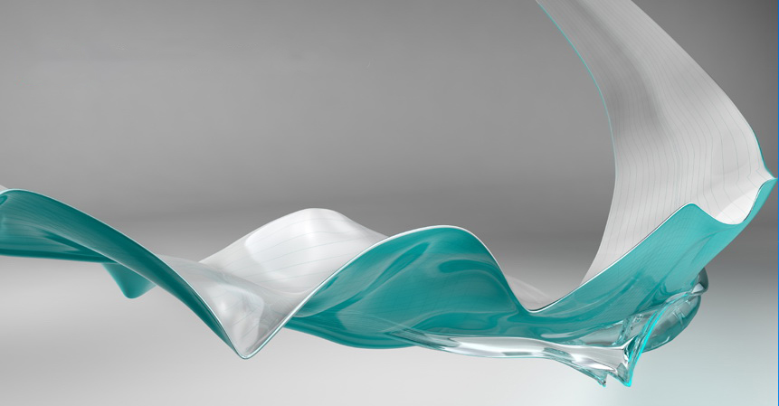
MAYA 三维动画实战教程
建模篇
主讲人：

Slide 2
01
Maya基础
02
石牌坊案例
03
破碎的拱门
目录
Content
04
斯普林菲尔德步枪案例
05
投影建模
06
双翼飞机案例
07
真实头模型

Slide 3
第一章
Part one
Maya基础

Slide 4
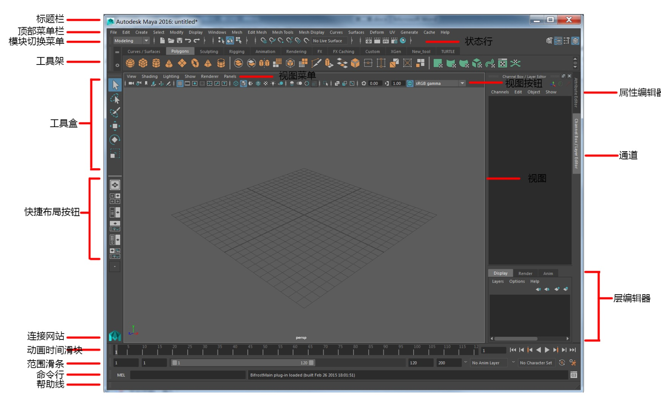
1.1 Maya 2016界面认识
Maya的用户界面乍看起来可能有点吓人,大量信息一次显示出来！但是一旦您了解了基本组件以及它们如何相互关联，您会发现这是一个相当容易学习的应用程序。虽然我不会花时间来解释所有可用的工具、菜单和选择，但是在Maya帮助文档（F1热键）中提供所有命令的解释。

Slide 5
1.2 Maya基础操作
1.2.1 视图操作
旋转视图 按住“Alt+鼠标左键”可以旋转视图，通过这种方式可以旋转任意角度来观察场景中的物体。
移动视图 按住“Alt+鼠标中键”可以移动视图，通过这种方式可以平移视图，以达到变换场景的目的。
推拉视图 通过按住“Alt+鼠标右键”可以推拉视图，从而使视图中的物体放大或者缩小，能够很好的观察场景全局或者局部细节。

Slide 6
1.2 Maya基础操作
1.2.2 显示模式
在视图中调节对象的显示状态和精度可以有效控制场景的交互速度。按下键盘上的1、2、3 键可以控制对象的显示精度
键盘中的4、5、6、7键分别对应线框显示、实体 显示、显示纹理、显示灯光，另外，线框+实体显示方式也比较常用，可通过单击图标打开/关闭这种显示方式，如图1-18所示。

Slide 7
1.3 Polygon（多边形）建模
Polygon（多边形）是一种非常典型的模型类型，用Polygon（多边形）方式创建的物体表面由直线构成。运用Polygon（多边形）可以创建出各种三维模型，它使用方便且用途广泛，尤其在建筑方面应用非常普遍，例如室内设计、环艺设计等。Polygon（多边形）建模方式在游戏制作行业中也被广泛应用。
建模是动画制作的基础，也是学习三维制作软件最基础、最重要的环节。本章开始我们来认识并学习Maya 2016中的建模部分。在Maya中有Polygon（多边形）建模、 NURBS曲面建模和Sub Surface（细分曲面）建模三种建模方式。下面我们首先来了解一下适用于各种三维软件的建模方式：Polygon（多边形）建模方式。

Slide 8
1.3 Polygon（多边形）建模
1.3.1 Polygon（多边形）建模方式简介
多边形建模是一种非常直观的建模方式，通过控制三维空间中物体的点、线和面来塑造物体的外形，作为一种最为传统的建模方式，其优势十分明显

Slide 9
1.3 Polygon（多边形）建模
1.3.2 Polygon（多边形）的基本概念
下面，我们通过多边形的点、边、面、壳、边界线、法线等方面来全面理解多边形的概念。
Vertex（顶点）
Vertex（顶点）是构成多边形对象最基本的元素，是处于三维空间中的一系列点。多边形的每一个顶点都有一个编号，称为“顶点ID”号，同一个多边形对象中的每个顶点ID号都是惟一的，并且连续排列。

Slide 10
1.3 Polygon（多边形）建模
1.3.2 Polygon（多边形）的基本概念
Edge（边）
Vertex （顶点）之间相互连接形成的直线线段就是多边形的Edge（边）。因为多边形都是直线段，所以多边形的外轮廊线是折线，而不像NURBS曲面模型那样光滑。

Slide 11
1.3 Polygon（多边形）建模
Face（面）
在Polygon （多边形）模型中，将三个或者三个以上的点由直线连接而成的封闭图形就是Face （面）。其中， 由三条边组成的面称为Triangle （三边面），由四条边组成的面称为Quadrilateral （四边面）。
Polygon（多边形）的每个面都有惟一的序号，叫做“面 的ID”号

Slide 12
1.4 Polygon （多边形）的显示操作
1.4.1 Polygon（多边形）数量显示
用户在进行多边形建模的过程中经常需要了解模型各种构成数据，因此需要一个显示多边形数量的方法。为此，Maya提供了一个非常直观的多边形数量显示模板，多边形数量显示模板的开启方法如下。
显示如模型的点、边和面数.特别是在模型精度比较高时，可选择显示多边形对象； 构成元素所希望了解的具体数目。
执行 Display（显示）>Heads Up Display（上端显示）>Poly Count（多边形计数）命令，在视图左上角会显示出多边形元素数量动态列表

Slide 13
1.4 Polygon （多边形）的显示操作
1.4.2详解Polygons（多边形）菜单
执行Display（显示）>Polygons（多边形）命令，出现的下拉菜单中的命令可以帮助用户控制多边形的显示

Slide 14
1.5详解Select（选择）菜单
Polygon（多边形）物体主要由点、边和面等组成。快速准确地选择所需要的元素决定了优质的模型的制作效率。Polygon（多边形）中的Select（选择）命令组将帮助用户完成该部分的工作。
Select Edge Loop Tool （选择循环边工具）：选择连续相接的循环边
Select Edge Ring Tool（选择环形边工具）：选择连续的环状循环边
Select Border Edge Tool选择边界工具）：选择边界边

Slide 15
1.6 Polygon（多边形）的创建与编辑操作及参数设置
1.6.1 Polygon（多边形）模型的创建及参数设置
Maya 2016自带了12种基本的Polygon（多边形）模型。可执行Create（创建）>Polygon Primitives （基本多边形模型）命令下12种模型对应的命令来创建这12种基本物体模型。

Slide 16
1.6 Polygon（多边形）的创建与编辑操作及参数设置
1.6. 2 Polygon（多边形）模型的组件选择
在创建好基本物体后，可以通过改变Polygon（多边 形）物体的基本构成元素的位置和数量来逐步构建新的物体，这也就是Polygon（多边形）建模的基本方法。可以通过右键单击物体，从弹出菜单中选择4种基本元素名称。

Slide 17
1.6 Polygon（多边形）的创建与编辑操作及参数设置
1.6.3 Mesh（网格）菜单
Mesh（网格）菜单中的工具主要是对Polygon（多边形）物体作整体上的修改，例如合并、分离、细化等

Slide 18
第二章
Part two
石牌坊案例

Slide 19
2.1案例概述
本课将向您介绍Maya中的各种基础工具，分别用于建模和纹理。利用最基本和最流行的建模形式，称为“盒子”建模，我们将从标准的模型开始，并从中构建最终成品。这是一个相当简单的教程，但它有许多有趣的方面，你会发现有助于你继续学习。

Slide 20
2.2制作步骤
2.2.1开始
01.打开Maya，创建一个新的项目，命名为stonearchway
02.项目的设置到正确的文件夹中，stonearchway
03.保存场景，命名为stonearchway01.ma
扫描二维码，下载教程案例文件，找到教程素材文件。
04.复制（Ctrl + C）图像名称为stonearch.jpg。
05.粘贴（Ctrl + V）到stonearchway项目文件夹内sourceimages文件夹。

Slide 21
2.2.2准备创建模型
01.在场景中，执行Create（创建）>Polygon Primitives（基本多边形模型）>Plane（面）命令，创建一个平面
02.将通道栏INPUTS下的width/height（宽/高）值从1改到24，将subdivision width/height（细分宽度/高度）值改为1
03.重命名Plane1为TemplateFront并回车。
04.在右边通道面板下方的是layer editor（图层编辑器），点击黄色星号图标，create a new layer（创建一个新图层）

Slide 22
2.2.2准备创建模型
05.双击layer1重命名为templatelayer，然后保存
06.创建新材质，打开Windows（窗口）>Rendering Editors（渲染编辑器）>Hypershade（材质贴图编辑器）
07.双击默认的lambert材质，在面板的右下材质属性栏，将transparency（透明度属性）滑杆调整到大约50%的位置
08.现在创建另一个lambert材质，在Hypershade（材质贴图编辑器）面板中，点击Great（创建）>Materiats（材质）>Lambert

Slide 23
2.2.2准备创建模型
09.双击材质以激活其属性窗口，重命名lambert 2，按回车键，点击颜色通道的检查图标
10.弹出“Create Render Node”面板，在弹出“Create Render Node”面板左侧2DTextures（2D纹理）的下拉列表中选择File（文件）
11.弹出File Attributes（文件属性）面板，点击Image Name（文件名字）右边从文件夹图标
12.如果您正确设置了项目，则应该看到前面粘贴的两幅图片。选择stonearch.jpg，然后打开

Slide 24
2.2.2准备创建模型
13.将材质应用于平面物体，选择你的平面物体，打开Hypershade editor窗口，右键单击您刚才制作的模型材质lambert 2，选择Apply Materials to Selection（将材质应用到所选择对象）
14.点击视图菜单中Textured（显示纹理）菜单
15.选择了平面物体Plane1后，进入通道栏，将Rotate X（x轴旋转）属性值改为90
16.现在视图中按住键盘空格键，在弹出的菜单中选择Front View（前视图）
17.移动（W键）模型（Y轴），使拱门底部与水平网格线对齐。你还需要在你的场景中心用X轴移动，把拱门的中心排成一行

Slide 25
2.2.2准备创建模型
18.现在执行Modify（修改）>Freeze Transformations（冻结转换），以使模型变换属性变为零
19.接下来复制模型，按“Ctrl + D”复制选定的模型，将复制的模型旋转Y 轴90度，并调整X轴、Z轴的位，将其位置移动到物体Plane1左侧
20.选择两个模型，执行Modify（修改）>Freeze Transformations（冻结转换），以使模型变换属性变为零，执行Edit（编辑）>Delete All By Tye （按类型删除）>History（历史记录）删除历史，并保存您的场景“Ctrl+S”
21.在视图中同时框选两个平面物体，然后在图层编辑器面板中右键单击新层，执行choose Add Selected Objects（选择添加选定对象）。在新图层上，在单击两次中间框“V”（可见），以激活“R”（呈现模式）。

Slide 26
2.2.3开始建模
我们的目标是创建一个简单的基础模型，这个模型是一个简单的形状，一旦创建了基础模型，它将被镜像、复制，从而节省了大量的工作时间。
01. 在场景中执行Create（创建）>Polygon Primitives(基本多边形模型）>Cube(立方体）命令，创建立方体
02.切换到前视图，通过移动x轴和y轴，放置右边的柱子上
03.在模型上单击鼠标右键/拖动以激活编辑菜单，选择Vertex顶点，并拖动立方体右边的顶点。将红色箭头（从箭头）拖动到列的右边缘

Slide 27
2.2.3开始建模
04.然后对立方体底部的顶点做同样的操作，把它们向下放到柱架上
05.挤压面，确认顶面被选中，同时按住Shift+鼠标右键，选择Extrude Face（挤压面），从蓝色箭头向上拖动到柱子下一个网格线上
06.点击箭头上方的任何颜色方块来激活浅蓝色中心，按比例缩放
07.将视图改为侧视图，调整模型右侧顶点，以匹配网格图像上的宽度

Slide 28
2.2.3开始建模
08.调整模型顶部顶点以匹配图片，完成之后，将视图改回前视图
09.仍然选择上面的顶面，按下G键将重做相同的工具，因此可以挤压新的面。在放大之前将蓝色箭头拉起，这样可以更容易看到宽度
10.然后移动蓝色箭头，到达在它下方的边缘，再按G键。这一次将箭头上升到边缘装饰结构的顶部。把面拖到拱门的顶端
11.选择拱内的左面，并将其挤出拱门的中部

Slide 29
2.2.3：创建拱门
我们课程的下一部分包括分割面，从一个面分割出两个面，它是建模的一个重要部分，有许多工具和方法来分割，其中最基本工具Insert Edge Loop Tool （插入循环边工具）。它允许你快速分割新的边循环（围绕对象的连续的边）。
01.首先选中模型，确保你的模型是在物体模式下，按住鼠标右键，选中Object Mode（物体模式）
02. 同时按住Shift+鼠标右键，选择Insert Edge Loop Tool（插入边环工具）
03.然后单击列的三个垂直边中的任意一个。虚线将显示并跟踪光标，当你有想要的分割线时释放。继续为网格上显示的其余水平行添加拆分
04.在模型上点击鼠标右键，选择Vertex（顶点）和移动整个排到正确的位置

Slide 30
2.2.3：创建拱门
05.一旦完成，开始选择立方体中心的顶点并将它们移动到相应位置以创建拱门。对立方体左边的顶点也这样做。把它们放在拱门上。你可能需要移动它们与弓形曲线上的对角线对齐
06.从你的工具架上选择Multi-Cut Tool（多重切割）工具
07.从最近的顶点开始切割模型，从内拱开始，绕着墙走
08.将边缘向下移动，与中心部分的下部对齐，确保穿过墙壁的顶点对齐
09.切割完成以后需要把多余的边删除，以便为下一步制作做准备

Slide 31
2.2.3：创建拱门
10.在模型上按住鼠标右键，选择Delete Edge（删除边）命令
11.接下来使用插入边循环工具添加一些垂直边来完成这个拱
12.完成此阶段后，转到模型的底部面，再挤出两个面来完成列的下部模型结构
13.调整模型底部顶点，使之与背景图片相匹配

Slide 32
2.2.3：创建拱门
15.删除历史记录和保存你的文件
16.接下来制作模型的另外一半，首先删除拱形中部截面，以便与将来复制的模型合并
17.我们现在有一个干净的模型，使用镜像工具创建一个面向相反方向的模型。在这种情况下，我们只需创建一个副本“按Ctrl + D”，并将其Scale X值调整为-1，并调整其位置
18.将视口设置为正视图，并将网格和模板一起看。要完成这个模型，您需要两个复制品。你将使用半拱门的第一个复制品，第二个副本将是该模型的镜像副本

Slide 33
2.2.3：创建拱门
19.同时选中右边两个模型，单击工具架上方的Combine（合并）命令
20.合并顶点，框选模型中间交叉部分的边缘顶点，按住Shift+鼠标右键，在弹出的菜单中选择Merge Vertices（合并顶点）> Merge Vertices（合并顶点）
22.在透视图，选择主拱门的左侧面，并删除它
23.在前视图移动左侧构件的位置，使之能够与右边对齐，并能匹配背景图像，然后使用合并命令将两者合并
24.接下来使用顶点焊接工具对模型结合处进行整理，鼠标放置在模型上单击右键，选择Target Weld Tool（目标焊接工具）

Slide 34
2.2.3：创建拱门
25.依次对结合处所有的对应顶点进行如上操作
26.利用补洞工具Append to Polygon Tool对模型左侧的空洞进行补面操作
27.利用挤压工具对拱桥及墙体边缘进行挤出操作，加强体积感及装饰效果

Slide 35
2.2.4应用平面UV投影
随着模型部分的完成，我们可以应用UV坐标，给我们的模型赋予纹理。UV的作用类似于礼品包装盒，包裹着模型，应用UV是 3D模型制作过程中最乏味的部分。但通过本课程，我们将探讨许多独特的和创造性的方式来获得UV并将它们应用到我们的模型。
01.选择拱桥模型，然后执行UV>Planar（平面），弹出Planar Mapping Options（平面投影选项）
02.勾选Z axis（Z轴），并单击Apply（应用），投影平面将从Z轴方向投向模型
03.在视图中会生成一个田字形的可操作框，对四个角点拖拽可以调整单边的位置，分别对4条边的中心点拖拽可以调整整体的比例大小，进入前视图，将其调整到和背景图像大小、位置
04. 打开Windows（窗口）>Rendering Editors（渲染编辑器）>Hypershade（材质贴图编辑器）。进入材质编辑器窗口，选择先前创建的Lamber 材质

Slide 36
2.2.4应用平面UV投影
05.执行Edit（编辑）>Duplicate（复制）>Shading NetWork（材质网格），将当前材质复制一个
06.，将复制的材质制定给模型
07. 选中模型侧面所有的面，可在侧视图款选，然后执行UV>Planar（平面），弹出Planar Mapping Options（平面投影选项），勾选X axis（X轴），并单击Apply（应用），调整贴图位置

Slide 37
第三章
Part three
破碎的拱门

Slide 38
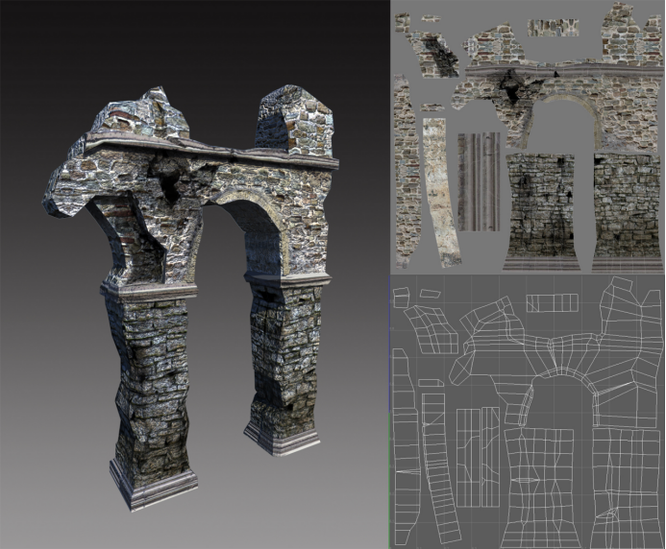
3.1案例概述
本章将在上一章拱门的基础上加入更多的现实细节，来表现一个破碎的拱门效果。这一章节将是Create Polygons tool（创建多边形工具）的一个很好的运用练习， The Image-based Modeling（基于图像基础的建模）（IBM）是Maya最基本的建模技术。运用这种技术的前期准备可能需要很长的时间，但最终它的效率会相当高，并在最终模型中提供出色的结果。您还将看到使用Maya的纹理映射选项的好处，这是生成高质量纹理的一个非常节省时间的方法。

Slide 39
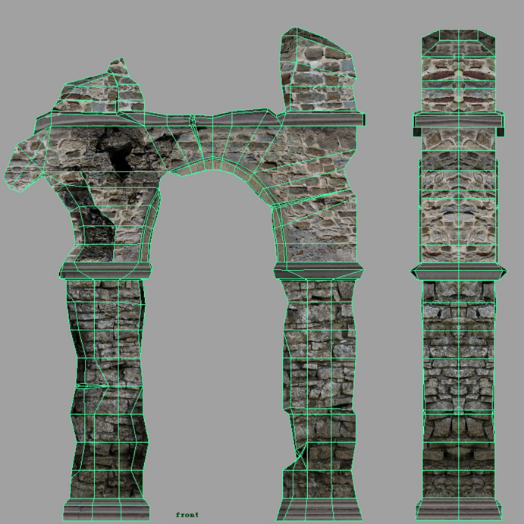
3.2制作步骤
3.2.1准备模板图像
该课程的案例文件我是在原来的石头拱门基础上进行艺术加工，涂上白色的锋利边缘，打破边线结构，加上破损的效果。然后我用PS图象处理软件处理绿色线，以便在开始后续的建模工作。注意我是如何处理集中在外部和内部边缘，尽量减少所需的多边形数目，以获得足够好的整体形状

Slide 40
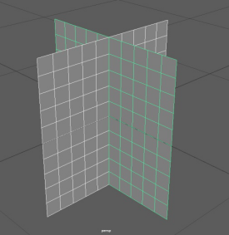
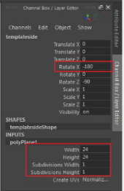
01.建立一个新的项目，和上一章在同一mayagames文件夹内，命名brokenarchway，务必设置项目到正确的文件夹中
02. 在场景中，执行Create（创建）>Polygon Primitives（基本多边形模型）>Plane（面）命令，创建平面，如图所示。创建两个平面物体，分别旋转让其相互垂直且站立，使用第二章相同的技术，和他们的名字依然是templateside和templatefront
03. 将通道栏INPUTS下的width/height（宽/高）值从1改到24，将subdivision width/height（细分宽度/高度）值改为1

Slide 41
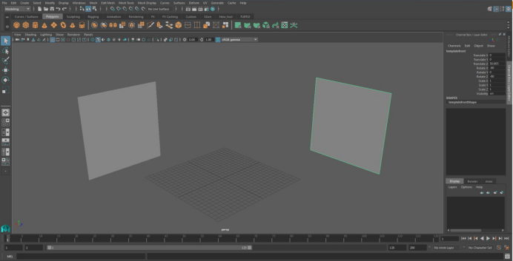
04.然后将平面物体摆放成如图所示位置

Slide 42
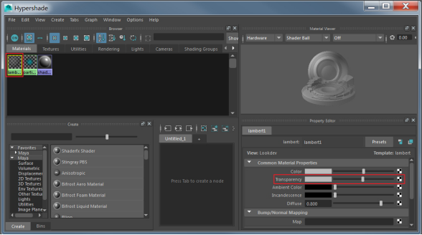
05.为建模准备着色器，打开Windows（窗口）>Rendering Editors（渲染编辑器）>Hypershade（材质贴图编辑器）
06.打开Hypershade（材质编辑器），选择Lambert 1材质，将transparency（透明度属性）滑杆调整到大约50%的位置
07.现在创建另一个lambert材质，在Hypershade（材质贴图编辑器）面板中，点击Great（创建）>Materiats（材质）>Lambert
08.双击材质以激活其属性窗口，重命名lambert 2，按回车键，点击颜色通道的检查图标

Slide 43
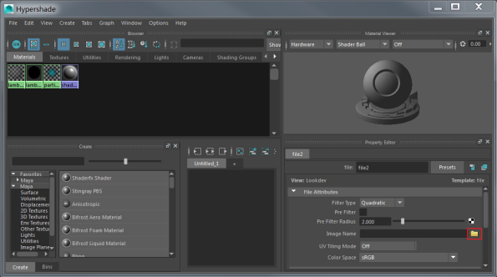
09.弹出“Create Render Node”面板，在弹出“Create Render Node”面板左侧2DTextures（2D纹理）的下拉列表中选择File（文件）
10.弹出File Attributes（文件属性）面板，点击Image Name（文件名字）右边从文件夹图标
11.如果您正确设置了项目，则应该看到图片，选择破碎的拱门网格.JPG，然后打开
12.选择两个平面物体，将新材质制定给两个平面物体

Slide 44
09.弹出“Create Render Node”面板，在弹出“Create Render Node”面板左侧2DTextures（2D纹理）的下拉列表中选择File（文件）
10.弹出File Attributes（文件属性）面板，点击Image Name（文件名字）右边从文件夹图标
11.如果您正确设置了项目，则应该看到图片，选择破碎的拱门网格.JPG，然后打开
12.选择两个平面物体，将新材质制定给两个平面物体
13.最后，在层通道中创建一个新层,重命名为模板层，并通过选择R，锁定图层

Slide 45
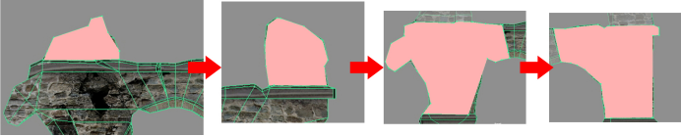
3.2.2开始建模
首先我们要创造墙的外部形状。我们可以在剖面上建模：然后把它们组合成一个墙的形状。
3.3.1使用Create Polygons Tool创建多边形工具
01.把视图切换到前视图，执行Mesh Tools（网格物体工具）>Greate Polygon（多边形工具）
02.通过沿着墙的边缘开始创建多边形形状，这种技术类似于连接点

Slide 46
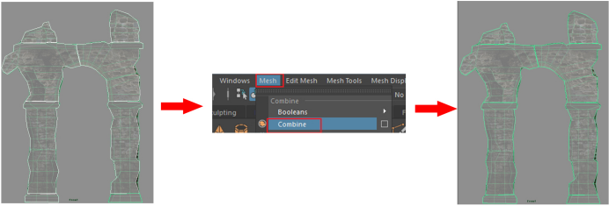
03.继续创建所有必要的形状
04.结合形状，选择所有多边形形状，执行Mesh（网格）>Combine（合并）命令，使所有形状成为一个对象

Slide 47
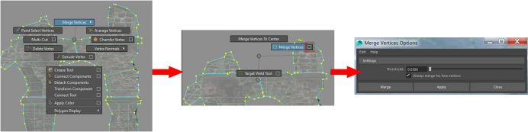
05.在物体上右键单击，选择Vertex（顶点），进入顶点模式
06.配合Shift键及鼠标右键进入顶点工具菜单，依次选择Merge Vertices（合并顶点）> Merge Vertices（合并顶点），点击其右边的选项框，弹出Merge Vertices Options（合并顶点选项），把Threshold值设置为0.05，并执行应用

Slide 48
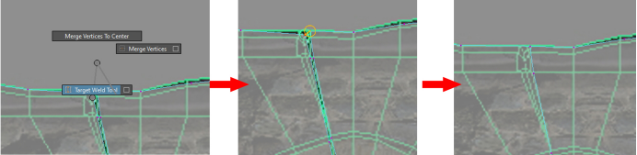
07.仔细观察模型，会发现依然有部分顶点未能完全合并，接下来使用Target Weld Tool（目标焊接）工具对相应顶点执行合并

Slide 49
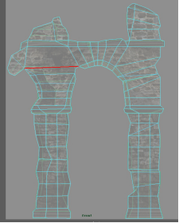
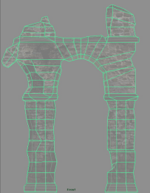
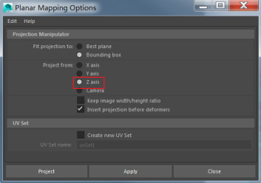
3.2.3 制作立体墙面
现在，您将使用Multi-Cut（多重切割）工具来匹配模板图像中显示的结构线，基本上你是在重新连接点。
01. 执行Mesh Tools（网格工具）>Multi-Cut（多重切割），根据图片上的结构线位置对模型进行切割
02.选择顶点，移动并整理，使之与图片线能够吻合，内部部分比较窄的结构线可以暂时不用处理，这部分的细节将在以后添加
03.应用UV坐标，选择模型，执行UV>Planar（平面），点击后边选项框
04.在Z轴上设置投影（前视图），并执行应用

Slide 50
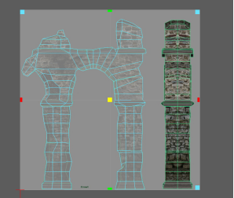
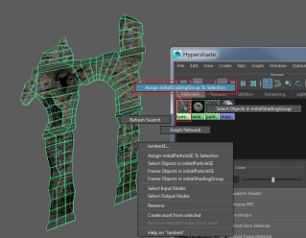
05.调整UV操控器，使其与背景图像吻合
06.选择墙，打开Hypershade（材质编辑器）窗口，将Lambert 2材质指定给模型
07.删除历史，并保存场景
08.将默认材质Lambert 1（部分透明）指定给墙体模型

Slide 51
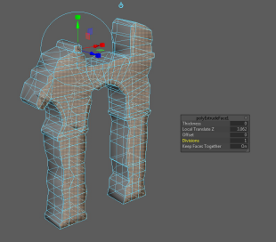
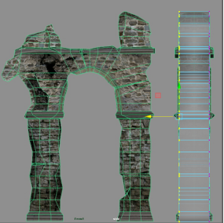
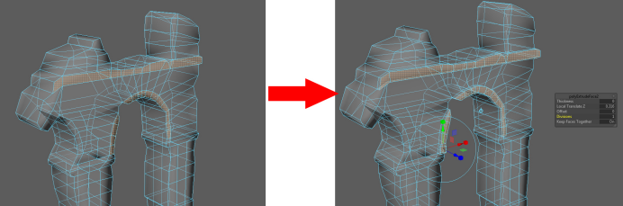
09.选择模型，配合Shift+鼠标右键，选择Extrude（挤压），并拉出（或推回）蓝色箭头到所需的深度，深度可参考旁边的图片
10.调节默认Divisions（细分参数）值为1
进入右视图，使用移动工具调整模型位置，对齐背景图片右侧，然后选择左侧所有顶点，调整位置，对齐左侧位置
添加基本的细节，继续选择并挤压台阶和装饰相匹配的模板

Slide 52
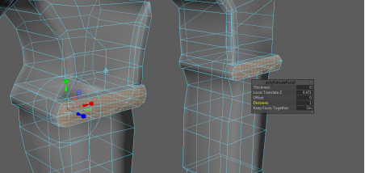
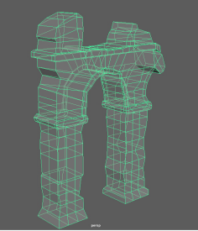
对柱子模型中部突起，做相同的挤压操作
对模型的背面做同样的操作，关于侧面的厚度细节可在右视图参考背景图片做调整

Slide 53
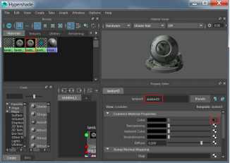
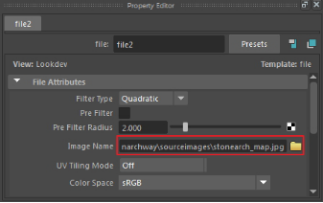
3.2.4创建纹理映射着色器
01. 再次打开Hypershade（材质编辑器）窗口，选择Lambert 2材质
02.选择Edit（编辑）>Duplicate（复制）>Shading Network（着色网络）,得到Lambert 3材质
03.点击Lambert 3材质Color（颜色）属性右侧箭头图标
04.选择名称为brokenarch_map.jpg的彩色文件

Slide 54
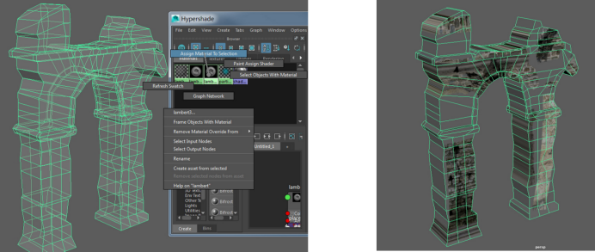
05.将材质应用到墙上，此时模型的贴图和最终的效果相差很大
06.执行菜单UV>UV Editor（UV编辑器），观察物体的UV（白色线）和贴图位置不匹配，如图所示，下一环节将着手制作模型UV

Slide 55
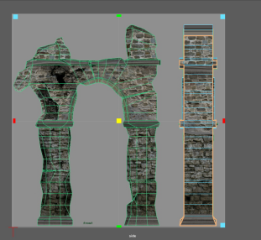
3.2.5 制作模型UV
01.选择物体所有的侧面，包含比较突出的装饰结构面
02. 执行UV>Planar（平面），点击后边选项框
03.进入右视图，调整UV操控器，调整其大小适配背景图片

Slide 56
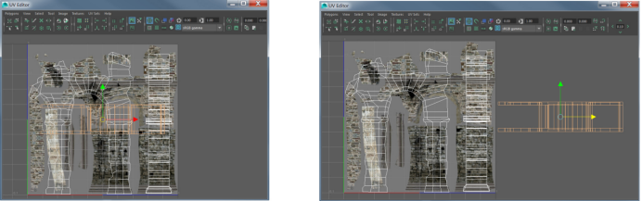
04. 选择物体所有的底面，包含比较突出的装饰结构面的底面积拱桥的底面
05. 执行UV>Planar（平面），点击后边选项框
06.调整调整UV操控器，调整其大小，使其形状接近正方形
07.打开UV Editor（UV编辑器）窗口，使用移动工具把选择的UV移动到右边空白处
08.进入物体边的选择模式，选择墙体左边柱子的上端边缘环型线，在UV Editor（UV编辑器）窗口右键单击，选择Cut UVs（切割UV），将柱子的下半部UV分离出来

Slide 57
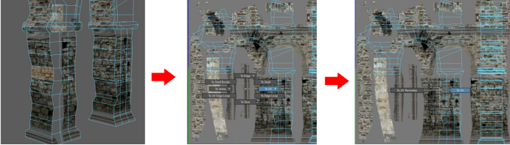
09. 在UV Editor（UV编辑器）窗口空白处单击鼠标右键，选择UV菜单，进入UV点的选择模式，选择柱子的下半部任意UV顶点，然后配合“Ctrl+右键”，选择To Shell（到壳），可选中整块UV（连续的UV）
把当前选中的UV使用移动工具移动到左边空白处
在透视图，进入物体的面级别，选择柱子左侧下方任意面，然后在UV Editor（UV编辑器）窗口空白处配合“Ctrl+右键”，选择To UV（到UV）> To UV（到UV）菜单，此操作将选中当前面的UV顶点
配合“Ctrl+右键”，选择To Shell（到壳），可选中柱子下部侧面的整块UV（连续的UV），使用移动工具将其移动到左边正面UV的旁边

Slide 58
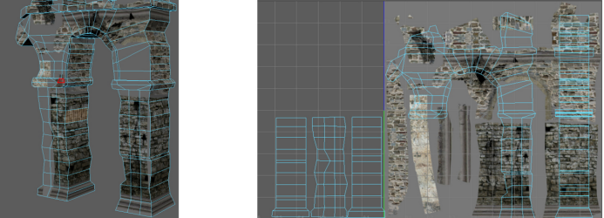
对该柱子的右侧面进行同样的操作，最终将其UV放置在正面UV的右侧
对墙体右边柱子处理方式同上一步

Slide 59
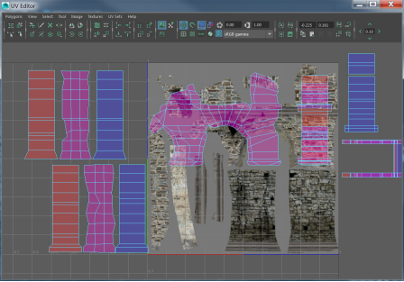
在透视图中，选中墙体上部右侧任意面，然后在UV编辑器窗口中执行同样的操作以选中右侧所有的UV，将其移动到右侧空白处
在UV Editor（UV编辑器）窗口工具栏单击Toggle shaded UV dispalay（UV着色显示）
窗口中所有的UV都将自动填充半透明的颜色，其中蓝紫色为UV方向正确显示，橙色为错误，粉红色为存在UV重叠

Slide 60
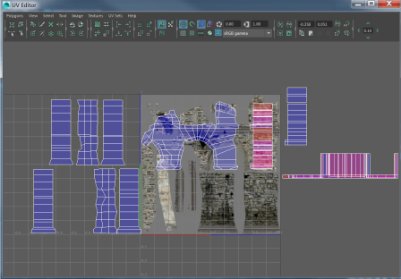
在UV Editor（UV编辑器）窗口选中已分割且颜色的为橙色的UV块，执行Flip selected UV in U direction（对选择的UV做水平方向翻转），得到蓝紫色的UV块
在透视图选中模型背部所有的面，然后执行Delete键（删除）
删除之后的UV编辑器窗口
在UV编辑器窗口，调整左侧柱子下方三个UV块的位置，让其边缘尽可能的接近或交叉

Slide 61
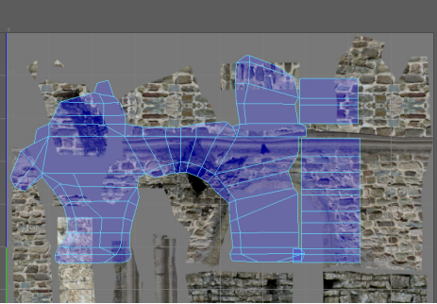
选中正面和右侧中间交叉区域所有的UV顶点，执行菜单Polygons（多边形）>Merge UVs（焊接UV）,点选Merge UVs（焊接UV）后边的选项框，弹出Merge UVs Options（焊接UV选项）面板，将Threshold（阀值）设置为0.05
对左侧柱子下方正面和左侧面交叉区域做同样的焊接UV操作
对右侧柱子的三个面UV做同样的操作
在UV编辑器窗口，调整墙体模型上部UV块的布局

Slide 62
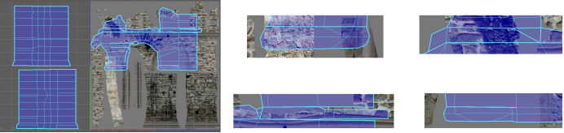
选中交接出所有的UV顶点，执行Polygons（多边形）>Merge UVs（焊接UV）命令
在整个UV块中部有块UV缺失，在透视图，通过选中模型面的方式把该部分的面选中
在UV编辑器窗口，通过执行“Ctrl+右键”，选择To UV（到UV）> To UV（到UV）菜单，把该部分缺失的UV选中，并通过移动工具将其移动到缺口处
选中交接出所有的UV顶点，执行Polygons（多边形）>Merge UVs（焊接UV）命令

Slide 63
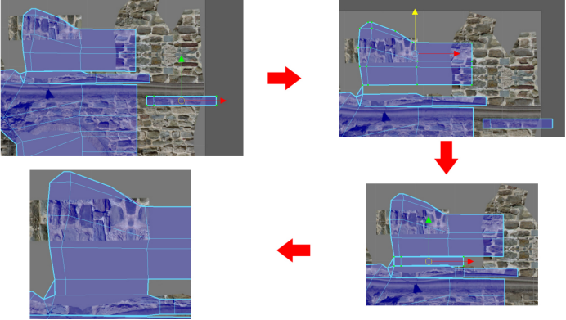
在透视图分别选中这些部分的面，然后在在UV编辑器窗口，通过执行“Ctrl+右键”，选择To UV（到UV）> To UV（到UV）菜单，把该部分缺失的UV选中，并通过移动工具移动到缺口处，同时需要适当调整原有UV块上对应位置UV顶点的位置，Polygons（多边形）>Merge UVs（焊接UV）命令，焊接对应UV顶点
在透视图分别选中此处右侧的面，然后在UV编辑器窗口，通过执行“Ctrl+右键”，选择To UV（到UV）> To UV（到UV）菜单，把该部分缺失的UV选中，并通过移动工具移动到缺口处，此时UV应处于90度垂直放置，单击UV Editor（UV编辑器）窗口工具栏Rotate selected UVs clockwise（顺时针旋转选定的UV）,旋转该UV到合适的角度，最后执行Polygons（多边形）>Merge UVs（焊接UV）命令，焊接相应UV顶点

Slide 64
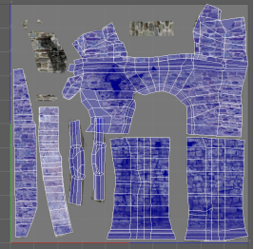
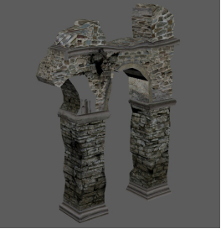
最后对整个墙体顶面中部的面UV进行整理，放置与左侧边线处

Slide 65
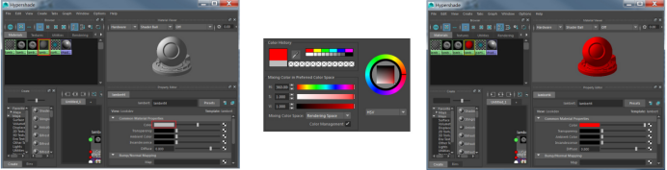
3.2.6 添加更多细节
添加更多的细节会使模型变得更加写实，特别是在这个阶段。我创建了一个简单的凹凸贴图，然后在PS图象处理软件中使用Nvidia的过滤器转换成一个正常的贴图。这种技术将在第11章纹理映射技术有所应用
模型编辑部分
1、切一些边。
2、添加一些松散的砖块。
3、雕刻一些碎点，使图像看起来更逼真。
01. 打开Hypershade（材质编辑器）窗口，创建新的材质Lambert 4，单击其颜色长方形色块，更改其颜色为红色，

Slide 66
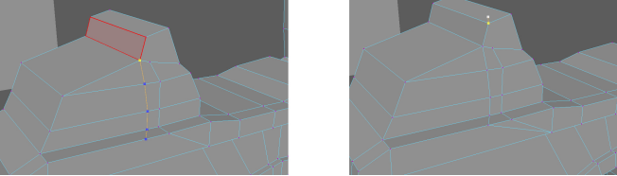
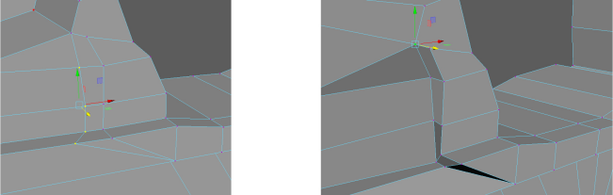
02.使用移动工具，调整顶点位置，使其向模型内侧移动，得到一个倾斜的面
03.使用Multi-Cut（多重切割）工具，切割出一条侧线，注意线的起点和终点的位置一定要在原有的顶点上
04. 使用移动工具，调整如图所示顶点位置，使其向模型内侧移动，得到一个接近垂直的面

Slide 67
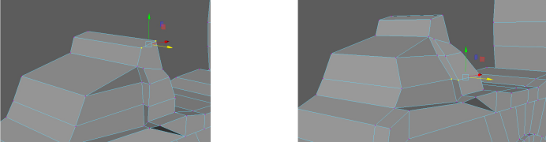
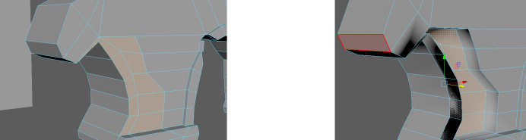
05.调整如图所示顶点位置，使模型顶部较小，底部略大
06.进入物体的面级别，选择如图所示的面，使用Extrude Face（挤压面）工具对改部分的面向内挤压

Slide 68
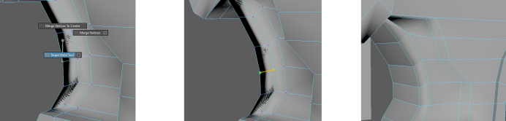
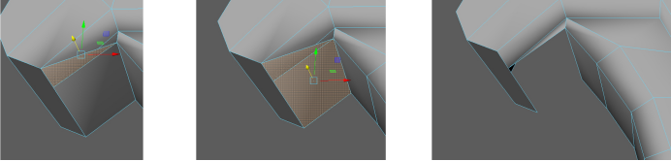
07.进入物体的顶点级别，执行Target Weld Tool（目标焊接），让外侧的顶点焊接至内侧
08.分别选中如图所示的三角面和四边面，执行删除操作

Slide 69
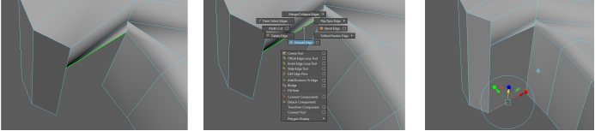
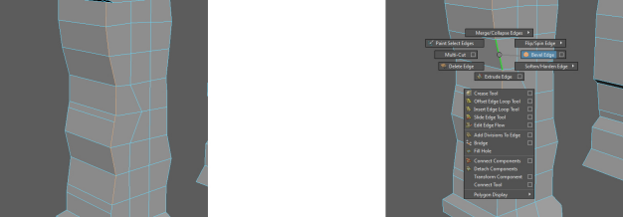
09.选中如图所示的边，执行Extrude Edge（挤出边）操作，沿着Z轴向内挤出（透视图），直至和原来的边缘线对齐
选中如图所示的边，配合Shift+鼠标右键，执行Bevel Edge（倒角边）命令

Slide 70
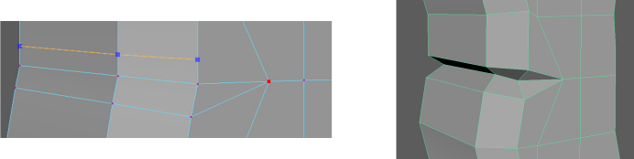
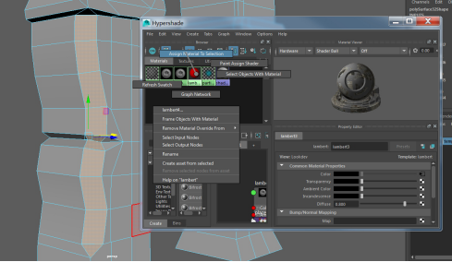
修改Bevel Edge（倒角边）命令属性参数Fraction（距离）值为2，Segments（分段）值为1
使用Multi-Cut（多重切割）工具，在如图所示位置，切割出一条横向结构线，并通过调整顶点位置得到一条缝隙效果
选择上一部新得到的面，打开Hypershade（材质编辑器）窗口，将新的材质Lambert 4指定给当前选择的面

Slide 71
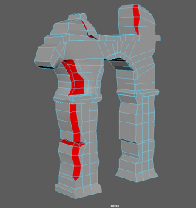
对其他所有新建立的面均赋予同样的材质

Slide 72
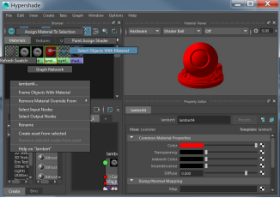
3.2.7修复UV
完成该阶段的细分模型之后，进入最后的变形阶段。在分析了我所做的更改之后，我决定在整个网格中重做平面映射比修改原有UV更容易，所以UV并不需要“微调”。使用前面所学的技术来选择面，然后将新的平面坐标应用到适当的方向
01. 打开Hypershade（材质编辑器）窗口，选择新建的Lambert 4材质，右键单击，从弹出的菜单选择Select Objects With Material（从材质选择物体），
02. 在UV编辑器中用Rotate selected UVs（翻转UV）工具

Slide 73


03.翻转完成以后，一定要再次翻转，使UV回到正确的方向。
04. 在UV编辑器窗口，通过执行“Ctrl+右键”，选择To UV（到UV）> To UV（到UV）菜单，转换到UV,然后使用移动工具，将UV移至左侧空白处

Slide 74

利用相机投影UV贴图
相机投影能够快速地得到一个贴图，它的失真最小。由于碎石是基本的岩石，你永远不会注意到任何伸展，只要你的角度是合理的。
01.选择一个裂缝的正面，然后在UV编辑器窗口，通过执行“Ctrl+右键”，选择To UV（到UV）> To UV（到UV）菜单，通过执行“Ctrl+右键”，选择To Shell（到UV块）；再次执行C“Ctrl+右键”，选择To Face（到面），此时可以选中当前裂缝区域所有的面，然后按F键

Slide 75

02.将相机移到能清楚地看到所有面部的位置
03.选择主菜单，UV>Camera-Based（基础摄像机），创建基于摄像机的UV平面映射
04.打开UV编辑器，调整该裂缝UV的大小和位置

Slide 76
第四章
Part four
斯普林菲尔德步枪案例

Slide 77
4.1案例概述
斯普林菲尔德步枪是第一次世界大战期间比较著名的武器，也是美国步兵士兵使用的主要武器，我们将创建这种武器低多边形模型，然后我们将创建模拟高多边形的贴图。另外，我们还讨论了细节层次LOD与MIP映射的多边形设计，这是纹理映射的LOD（细节层次）。

Slide 78
4.2 LOD
LOD（细节层次），指网格多边形计数。MIP映射是指纹理贴图的尺寸。两者对于决定今天的模型品质高低和系统的交互流畅性都是同样重要的，最重要的是高品质模型，它离摄像机视图很近。靠近相机的物体在多边形计数和纹理贴图尺寸上应该具有更高的分辨率。
“A”级模型
“B”级模型
“C”级模型

Slide 79
4.3制作步骤
4.3.1 准备工作
01.创建一个新的项目文件夹，名字spnngfieldrifle。同时记得设置项目文件夹。
02.复制并粘贴到模板图rifle.jpg到sourceimages文件夹。
03. 在场景中，执行Create（创建）>Polygon Primitives（基本多边形模型）>Plane（面）命令，创建平面

Slide 80
04. 将通道栏INPUTS下的width/height（宽/高）值分别改为39.62、22.38，将subdivision width/height（细分宽度/高度）值改为1，Rotate X值为90，调整物体的位置
05. 为建模准备着色器，打开Windows（窗口）>Rendering Editors（渲染编辑器）>Hypershade（材质贴图编辑器）
06.Hypershade（材质编辑器），选择Lambert 1材质，将transparency（透明度属性）滑杆调整到大约50%的位置

Slide 81
07. 现在创建另一个lambert材质，在Hypershade（材质贴图编辑器）面板中，点击Great（创建）>Materiats（材质）>Lambert
08. 双击材质以激活其属性窗口，重命名lambert 2，按回车键，点击颜色通道的检查图标。并加载步枪贴图
09. 将新的材质指定给平面物体，同时调整平面物体的UV大小，让其适配UV编辑器网格

Slide 82
4.3.2开始建模
01.从正面视图（Z轴）开始，执行菜单Mesh Tools（网格工具）>Create Polygon（创建多边形）命令，开始创建步枪的轮廓
02. 创建3个形状
03. 执行菜单Display（显示）>Polygons（多边形）>Face Normals（面法线），检查3个物体的法线，发现右侧两个物体的面法线方向相内（相反），通过执行菜单Mesh Display（网格显示）>Reverse（反转）

Slide 83
04. 选择所有多边形形状，执行Mesh（网格）>Combine（合并）命令，使所有形状成为一个对象
05. 配合Shift键及鼠标右键进入工具菜单，选择Target Weld Tool（目标焊接）工具对相应顶点执行合并
06执行Mesh Tools（网格工具）>Multi-Cut（多重切割），为步枪模型添加细节结构线，并调整顶点的位置

Slide 84
07.选择网格，配合Shift+鼠标右键，选择Extrude（挤压），得到一定的厚度
08.选择物体的背部，然后完全删除背面
09.回到前视图，选择非边缘的顶点或边，并将它们向物体内部移动，得到一个斜面，不要担心网格的厚度或粗细

Slide 85
10.调整扳机及瞄准镜位置的顶点，使其厚度较薄，适当调整枪管位置的顶点，使其接近半圆形
11.执行Mesh（网格）>Mirror Geometry（镜像几何）菜单，点击其后方的选项框图标
12.将弹出Mirror Options（镜像选项）面板，在Mirror Direction（镜像方向）选项中选择-Z,然后执行Mirror（镜像）

Slide 86
13.在工具行左侧模块切换菜单出，从Modeling（建模）转换到Animation（动画）的模式
14.确保选中步枪模型（绿色轮廓）模式，执行菜单Anim Deform（动画变形器）>Lattice（晶格变形器），点击后方选项框
15.在Lattice Options（晶格变形器选项）面板中，把Divisions（细分）及Local Divisions（自身细分）数值均设置为2，然后单击创建

Slide 87
16.在透视图空白处右键点击，选择Lattice Point（晶格点），然后分别调整步枪尾部及前部的晶格点，让枪托变宽，枪头变窄
17.删除模型历史记录并保存场景文件。晶格网格将被删除，但变形效果依然保留，可以继续编辑模型
18.创建螺栓，执行Create（创建）>Polygon Primitives（基本多边形模型）>Sphere（球）命令，创建球形
19.在通道栏，将球形横向细分设置为8，细分高度为6

Slide 88
20.选择并删除顶部的面
21.执行菜单Mesh（网格）>Fill Hole（补洞）工具，填充上方的孔洞
22.选择顶部的面，配合Shift+鼠标右键，选择Extrude（挤压）菜单，挤出顶面

Slide 89
23.按G键，再次执行Extrude（挤压），并调整挤压面的角度
24.改造成正确的螺栓形状，并将其安装到位

Slide 90
4.3.3应用UV来完成步枪
我们准备绘制最后的UV贴图，如果你想有一个更高细节模型，现在就可以添加更多的细节，如细分边缘会使步枪更光滑。
准备步枪UV布局
01.选择步枪模型，执行菜单UV>Automatic（自动UV映射），弹出Polygong Automatic Mapping Options（多边形自动UV选项）
02.执行应用菜单

Slide 91
03.打开UV编辑器窗口，点击右键并选择UV
04.框选步枪的所有UV，按F键将其最大化视图显示

Slide 92
05.从侧面的视图面板中选择一半的步枪面并删除
06. 在UV编辑器窗口，点击右键并选择Edge（边），选择步枪枪托的边缘，并注意到软件会自动提示连接UV面的位置
07. 在UV编辑器窗口工具栏选择Move and sew the sleected edges（移动并缝合所选择的边）命令，可将对应边移动并缝合在一起

Slide 93
08.把步枪UV分成小块,执行“Ctrl+Z”（撤销），将枪托恢复到之前的状态。
09.在透视图选中枪托部分的面，然后在UV编辑器窗口执行Flip selected UV in U direction（对选择的UV做水平方向翻转），然后再次执行翻转

Slide 94
10.对步枪的中段和前段做同样的操作，这样可让UV相对集中，便于下一步的UV焊接
11.在UV编辑器窗口选中枪托右侧的UV顶点，最下方的点不选，然后执行Move and sew the sleected edges（移动并缝合所选择的边）命令

Slide 95
12.右侧的UV被完全焊接完毕，接下来选中左侧的UV顶点，同样执行Move and sew the selected edges（移动并缝合所选择的边）命令
13.选中当前UV块的右上角两个UV点，再次执行Move and sew the selected edges（移动并缝合所选择的边）命令

Slide 96
14.接下来整理步枪中部的UV，选择瞄准镜左侧的顶点，然后执行移动并合并命令
15.通过上一步的操作可焊接瞄准镜下部的UV，然后选中如图所示的UV点，再次执行移动并缝合所选择的边命令

Slide 97
16.同样的方法，焊接瞄准镜右侧的顶点，最终完整该部分所有的UV焊接

Slide 98
16.最后对枪管部分的UV进行整理

Slide 99
在Hypershade（材质编辑器）窗口创建一个新的Lambert材质，在其颜色贴图通道指定Checker（棋盘格）贴图
将新的Lambert材质指定给步枪模型
在UV编辑器窗口调整步枪UV的位置和大小、角度，使其便于观察

Slide 100
在Hypershade（材质编辑器）窗口选中刚才创建的Lambert材质，进入其颜色贴图通道，点击黑色三角形图标
面板会切换至Checker（棋盘格）贴图属性，展开UV coordinates（UV坐标）属性，并单击其属性通道，将Repeat UV（重复UV）属性值两项均改为10
通过上一步的修改，可让棋盘格的大小变小，相对的数量增大，体现在模型的表面会出现更多的黑白相间的格子

Slide 101
在UV编辑器窗口微调以下位置区域的UV顶点，使棋盘格边线变直，可上下左右轻微移动

Slide 102
镜像步枪几何
01.选择步枪模型，执行Mesh（网格）>Mirror Geometry（镜像几何）菜单，点击其后方的选项框图标
02.将弹出Mirror Options（镜像选项）面板，在Mirror Direction（镜像方向）选项中选择-Z,然后执行Mirror（镜像）
03.确保与原始的模型合并成功，检查中缝顶点是否焊接。
04. 打开UV编辑器窗口，镜像合并之后的模型UV部分显示为红色，表示UV严重重叠

Slide 103
05.通过翻转工具，调整UV的方向和位置
06.最后再次通过Move and sew the selected edges（移动并缝合所选择的边）命令，把相对应的UV块合并，以减少UV的接缝

Slide 104
4.3.4绘制纹理
我称这种技术为“填充”，因为我使用基本的颜色色调来表示地图的不同部分。例如，步枪的枪托将是中等的棕色，枪管将是深蓝色的，等等。这使得纹理阶段更容易立即识别每个部分。
01.创建UV快照，选择步枪模型，打开UV编辑器窗口
02.选择Polygons（多边形）>UV Snapshot（UV快照），弹出UV Snapshot（UV快照）属性面板，在File name（文件名字）选项中，确保选择你所设置的工程目录路径正确，确保尺寸设置为1024×1024，格式为PNG

Slide 105
04.打开PS图象处理软件并打开outuv.PNG文件
05.创建一个新层，并将其放置在UV快照层下,执行“Alt+Delete”填充背景色

Slide 106
06.选择UV快照层，在快捷工具栏选择“魔术棒”工具，并在空白处单击（确保在魔术棒的选项中勾选了“连续”），选择UV范围以外的所有区域
07. 执行选择>反选，再次创建一个新层于UV快照下面，执行“Alt+Delete”填充棕色

Slide 107
08.接下来根据新图层的不同色块，分别为步枪的木质及金属部分填充不同颜色，木质部分保持为棕色不变，金属部分配合“魔术棒”填充灰色
09.从搜集的素材库中找到木纹和金属的纹理图片导入到PS中，把木纹图片通过复制铺满整个画面，然后新建图层组，将木纹图层放进新组中

Slide 108
10.使用“魔术棒”工具选择色块图层中的棕色部分（在魔术棒选项中取消勾选“连续”），重新选择“组1”，执行图层面板下端“快速蒙版”工具

Slide 109
11.分别更改木纹图层的混合模式为“正片叠底”
12.导入金属纹理图片到当前的文档中，通过复制、水平翻转、垂直翻转命令铺满整个画面，然后建立新的图层组将其放入新组中
13. 再次使用“魔术棒”工具选择色块图层中的灰色部分（在魔术棒选项中取消勾选“连续”），选中“组2”，执行图层面板下端“快速蒙版”工具

Slide 110
14.保持当前的PS文件，命名的OUTUV.psd.
15.在Maya中新建Lambert材质，并将OUTUV.psd指定为其颜色贴图，将新Lambert材质赋予步枪模型
16.接下来为步枪贴图添加细节，主要操作包括绘制基本的明暗及磨损效果

Slide 111
第五章
Part five
投影建模

Slide 112
5.1案例概述
摄像机投影是一个拍摄技巧，主要是在电影行业的应用。它允许模型与背景板（视频或者照片）结合，真实的模型与背景图像融合，投从而快速的执行三维设计

Slide 113
5.2制作步骤
5.2.1准备模板图像
01.启动Maya2016,执行菜单Great（创建）>Cameras（摄像机）>Camera（摄像机），在场景中创建一个摄像机
02.通过分析概念图，摄像机位置应在建筑的右前方，高度位置接近人视（1.7米），设置摄像机的X\Y\Z坐标分别为-10.024、2.508、9.355，X、Y轴旋转值分别为7.2、-39.2
03.配合“Ctrl+A”快捷键，进入摄像机的属性栏，更改Focal Length（焦距）值为20.15

Slide 114
04.单击视图菜单View（视图）>Image Plane（图像平面）>Import Image（导入图像），然后载入工程目录下mayagame\cameraprojection\sourceimages\cameraprojection.jpg图像文件
05.调整Image Plane（图像平面）位置及大小以便合适建模
06.重新选择摄像机，进入通道栏，全选（按住鼠标左键框选）所有属性，执行菜单Channels（通道）>Lock Selected（锁定所选对象）命令，这样可防止摄像机被不小心移动

Slide 115
07.在工具架上单击渲染设置图标
08.将图像渲染尺寸设置为Width（宽度）1778，Height（高度）1000，以匹配图像比例及位置
09.在视图菜单中执行Panels（视图平面）>Perspective（透视图）>Camera 1（摄像机视图），进入摄像机视图，摄像机视图是此案例建模的主要视图
10.执行视图菜单View（视图）>Camera Settings（摄像机设置）>Resolution Gate（真实分辨率安全框）
11.图像模板部分效果

Slide 116
5.2.1开始建模
01.创建模型，在场景中执行Create（创建）>Polygon Primitives(基本多边形模型）>Cube(立方体）命令，创建立方体
02.在视图中长按空格键，从弹出的菜单中选择Right View（右视图），将立方体的位置移动到网格线以上
03.回到摄像机视图，进入物体的顶点元素基本，通过调整顶点的位置，让立方体大小及位置匹配图片

Slide 117
04.选择立方体的顶面，然后执行挤出命令，并通过单击缩放工具，放大该面的面积
05.继续执行对该面执行挤出，沿着Y轴向上挤出，高度暂时忽略
06.选择 所示的4个顶点，沿着X轴方向移动，以匹配图片结构

Slide 118
07.继续调整其它面的顶点，尽可能的匹配图片大小
08. 再次选择顶面，然后执行挤出命令，并通过单击缩放工具，放大该面的面积
09. 继续执行对该面执行挤出，沿着Y轴向上挤出，高度以匹配屋顶
10.使用放缩工具对该面执行Y轴向（绿色箭头）放缩，将其无限压缩至一条线，然后再次调整其高度以匹配屋顶

Slide 119
11.通过选中顶点，调整该屋顶的前后位置以匹配图片
12.通过执行Merge Vertices（焊接顶点）命令，将屋顶面顶点两两焊接合并
13.选择屋顶面的两个坡面，执行挤出命令，得到屋顶的厚度
14.选择屋顶面侧面厚度面，执行挤出命令，使屋顶面比墙体要宽
15.对房子后部的相同位置做同样的操作

Slide 120
16.选择一侧屋顶朝下的侧面，执行挤出命令，将屋顶向下延长以匹配图片
17. 对房子后部的相同位置做同样的操作

Slide 121
5.2.3构建窗户
01.选择房屋模型一层前面的面执行挤出命令，利用放缩操控器对该面进行缩小操作
02.再次对该面进行挤出操作，移动Z轴操控器，得到一个凹陷的面

Slide 122
03.通过调整顶点或面的位置，将此处凹陷结构的底部面移动至和房屋底面对齐
04.框选底部的面进行删除操作，将同时删除房屋模型的底面，该面由于并不在视图中显示，所以删除之后对整个模型结构毫无影响

Slide 123
05.通过上一步操作得到房屋大门的模型机构，但原图是拱形的门洞，所以下一步的任务是对直角变圆。配合Shift键同时选择门洞上部的两个直角边，配合“Ctrl+鼠标右键”，在弹出菜单中选择Bevel Edge （倒角边）命令
06.在浮动选项框中，将Fraction（倒角距离）、 Segments（倒角分段）数值分别设置为1和4

Slide 124
07.选择门洞上部的所有顶点，通过缩放工具调整门洞拱形的形状，使其尽可能的扁平化
08.使用多重切割命令对门洞顶部的对应顶点切割，得到一个方形的面

Slide 125
09.对该方形面进行挤出，并调整其大小位置，再次挤出，以得到房屋大门结构
10.在透视图选中房屋的一层侧面的面，使用挤出工具对该面进行挤出，并调整其大小位置，该面用来切割出窗户的结构

Slide 126
11.使用多重切割工具对该面进行分割，垂直方向上切割出4条结构线，参考原图调整其相互位置，以匹配窗户的高度和宽度
12.使用挤出工具选择窗户位置所在的面挤出

Slide 127
13.选择侧面二楼的墙壁，采取上述同样的方式制作二层的窗户，具体过程就不在复述
14.房屋主体结构已完成

Slide 128
5.2.4房屋主体UV映射
由于主体结构接近方方正正，所以该模型的UV映射方案以平面UV为主，局部细节UV可单独调整，比如门窗的侧面UV，由于其面积都不大，对整体的效果影响较小。
01.选择模型一侧的所有面，避开所有的内侧面，且仅仅选择较大的面
02.执行菜单UV>Planar（平面UV），单击其后方的选项框，弹出平面UV参数面板，根据透视图世界坐标系统提示，Z轴垂直于所选择的面，所以在参数面板中选择Z轴投射

Slide 129
03.在UV编辑器窗口，将得到的UV移至左侧空白处
04.配合Shift键选择房屋的正面所有面，包含屋顶的三角形面和瓦面的侧面
05. 执行菜单UV>Planar（平面UV），在参数面板中选择X轴投射

Slide 130
06.对房屋模型的背面和另一侧面执行同样的平面UV投射，注意区分其轴向的差异
07.选择房屋模型一侧的屋顶面，同时选中其底部的面及边缘厚度面，按F键，将所选对象最大化显示，此时若屋顶的面的边并不和视图边界垂直或水平，可微调视图角度，将其调整尽量水平或垂直
08. 执行菜单UV>Camera-Based（从摄像机投射）菜单，此命令将由摄影机方向直接投射UV,所以视图中显示的角度尽可能最大化

Slide 131
09.在透视图选中二层房屋及屋顶的底面，执行UV>Planar（平面UV），在参数面板中选择Y轴投射

Slide 132
10. 打开Hypershade（材质编辑器），新建一个Lambert材质，并为其颜色通道指定棋盘格贴图，然后将该材质赋予房屋模型
11.通过上图分析，房屋的主体UV映射基本已完成，仅仅剩下局部细节需要单独投射，进入面元素级别，选中模型拱形门洞的侧面所有面
12.执行菜单UV>Automatic（自动映射）
13.选择剩下的局部细节面，同样执行Automatic（自动映射）

Slide 133
5.3.5 重复部件的拼装
由于建筑模型的本质特征导致有部分结构相同或者材质、外观相似的部件会反复利用，针对这一特点，为了提高建模的效率，并不执行由模型到UV的流程，而是使用完成了UV映射的模型进行二次建模，这样所有相似结构的物体UV部分将不再单独编辑，可提高制作效率。
01.创建模型，在场景中执行Create（创建）>Polygon Primitives(基本多边形模型）>Cube(立方体）命令，创建立方体，通过缩放或调整顶点方式将其改为长条装
02. 打开Hypershade（材质编辑器），将带有棋盘格贴图的Lambert材质赋予当前模型
03.由于更改了模型的比例尺寸，所以模型的UV拉扯比较厉害，在UV编辑器窗口调整物体的UV，使棋盘格接近正方形

Slide 134
04.按“Ctrl+D”键，复制并向上移动该模型，然后进入侧视图，调整其位置和角度，我们将制作一层、二层衔接处的倾斜支持结构
05.使用多重切割工具沿着模型与二层底面的交接出切割，切割位置可适当靠近二层
06.继续切割出模型与一层墙壁的交叉结构线
07.分别切割出背部的结构线，并将正面与背部的结构线连接起来
08.选择多余的面并执行删除
09. 按“Ctrl+D”键，复制并移动，得到该处一侧的所有相同结构

Slide 135
10.再次执行复制，把结构复制到房屋的正面合适位置
11.复制木板的原始模型，然后拼装出二层底面转折处的木板结构

Slide 136
12.由于房屋的长度比我们的原始木板模型要长，所以在对齐之后会有重合部分
13.选择交叉部分的任何一个模型，执行插入循环边命令，在结合处插入循环边
14.选择重叠的面，执行删除，然后将两个模型合并

Slide 137
15.框选结合处的所有顶点，执行合并顶点命令
16.接下来处理墙角处的交叉重叠部分，同样使用多重切割工具对其中任一个沿着对角线方向切割结构线，分别切割出上面和下面的结构线
17.选择重叠部分的面执行删除

Slide 138
18.对剩下的一条边执行同样的重叠部分切割删除操作，然后将两个模型合并
19.焊接接缝处的顶点，得到一个L型模型，但房屋模型需要一个方形的结构，所以我们需要对模型执行镜像复制，执行菜单Edit（编辑）>Duplicate Special（变换复制）命令，单击其后方的选项框，弹出Duplicate Special Options（变换复制选项）面板，在Scale（放缩）属性栏，把X、Z轴数值均更改为-1，然后执行复制命令

Slide 139
20.对两个L型模型的结合处均采取多重切割的方式切割出交叉结构线，执行删除多余的重叠面后合并模型，并焊接顶点

Slide 140
22.继续复制原始木板模型，添加竖直方向相似结构，并切割掉多余的部分
23.二层墙体外侧完成
24.添加屋顶正面部分的木板结构

Slide 141
5.3.6 添加道具模型
01.使用创建多边形工具创建旗帜的模型，执行菜单Mesh Tools（网格工具）>Create Polygon（创建多边形）命令
02.使用挤出工具对旗帜模型进行挤出，执行菜单Edit Mesh（编辑网格）>Extrude（挤出），得到一个厚度
03.选择旗帜模型，执行菜单UV>Planar（平面UV），根据其所在的位置判断，选择Z轴投射

Slide 142
04. 在透视图选择模型的正面或背面，然后在UV编辑器窗口执行翻转
05.将其UV单独移动至右侧空白地方
06. 在UV编辑器窗口选择左边的面，然后转换到UV选择，通过缩放工具对其进行整体等比缩小
07.将右侧的UV块移回至原位，同样需要整体缩小至和另一面大小位置一致
08.复制一个旗帜模型，参考原图，分别放置到合适的位置

Slide 143
09. 创建基座模型，在场景中执行Create（创建）>Polygon Primitives(基本多边形模型）>Cube(立方体）命令，创建立方体，设置其宽度细分值为3，其它参数保持默认
10.进入其顶点元素级别，调整其顶点位置以匹配原图
11.同时选择其第二段及第三段顶面执行挤出命令
12.单独选择第三段面挤出
13.调整其侧面顶点，使三个阶梯结构形成坡面

Slide 144
14.制作石头模型，在场景中执行Create（创建）>Polygon Primitives(基本多边形模型）>Cube(立方体）命令，创建立方体
15.全选所有的边，执行Bevel Edge（倒角边）命令，将倒角距离设置为0.2，分段值为1
16.参考原图进行复制摆放
17.复制两个原始木板靠墙摆放

Slide 145
18. 制作百叶窗模型，在场景中执行Create（创建）>Polygon Primitives(基本多边形模型）>Cube(立方体）命令，创建立方体，缩放至窗户形状
19.参考原图摆放至窗户口旁边，至此已完成所有的模型部分，回到摄像机视图，对比模型和原图，做适当位置调整

Slide 146
5.3.7分配材质贴图
基于建筑物的可重复利用贴图特征，按照物体的材质贴图类型不同对各部分指定不同的颜色材质，如图所示，由此作为UV整理参考

Slide 147
01.指定一层墙面材质贴图，在Hypershade（材质编辑器）窗口，选择一层墙面材质球，在材质球上单击右键选择Select Objects With Material（通过材质选择物体）
02.在UV编辑器窗口通过转换到UV命令，调整UV，使其所有的一层墙面UV高度相同，能够排列在同一底线上最好
03.将项目文件中的bricks_old_04.jpg文件指定给当前材质的颜色通道
04. 在Hypershade（材质编辑器）窗口选择二层墙体材质，单击右键选择Select Objects With Material（通过材质选择物体）
05. 在UV编辑器窗口通过转换到UV命令，调整UV，使其所有的一层墙面UV高度相同

Slide 148
06. 回到Hypershade（材质编辑器）窗口，将项目文件中的con_dirt_01.jpg文件指定给当前材质的颜色通道
07.同样方式选择屋顶瓦面的面，然后在UV编辑器窗口调整其UV，将项目文件中的roof_01.jpg文件指定给当前材质的颜色通道

Slide 149
08. 检查并调整所有木板的UV，然后将项目文件中的wood_rough_01.jpg文件指定给木板材质的颜色通道，
09.重新调整基座的UV，将一层墙体的材质指定给基座及石头，然后再次调整其UV，让所有的石头材质贴图有所区分，

Slide 150
10. 将项目文件中的shields.jpg文件指定给旗帜物体材质的颜色通道
11. 调整所有的窗户的UV，将项目文件中的window_glass_01a文件指定给材质的颜色通道

Slide 151
第六章
Part six
双翼飞机案例

Slide 152
6.1案例概述
关于双翼飞机项目的思考
我开始做在双翼飞机的研究时发现原厂蓝图和制作细节几乎是不可能获得的。但网络上有许多模型或是图片参考，但他们都有一定程度的改变原有设计，所以寻找最原始的模型资料是有挑战性的。

Slide 153
6.2制作思路
在我们开始之前把一个项目分解成可管理的部分
在这本书中所有课程的主要目的是教你创建高质量的三维模型与Autodesk的Maya中的工具和技术，但这些课非常有趣也很重要。所以建立一个复杂的模型，如双翼飞机需要分解成许多大小的块，便于理解结构及更易于项目管理。
双翼飞机的10个主要部分
•轮胎
•翼
•机身
•尾
•尾翼
•座舱
•机枪
•螺旋桨
•支柱
•电线和棒材

Slide 154
6.3制作步骤
6.3.1 创建轮胎
01.执行菜单Create（创建）>Polygon Primitives(基本多边形模型）>Torus（圆环）命令，创建一个圆环
02.在通道栏，将z轴旋转-90度，Section Radius（截面半径）值改为0.1
03.挤压轮毂，首先选择物体，配合右键菜单选择Edge（边），然后双击圆环内侧的中缝线，可将一圈的环线都同时选中

Slide 155
04.配合“Ctrl +右键”，从菜单中选择To Face（到面），可选中与环线相邻的所有面
05.执行菜单Edit Mesh（编辑网格）>Extrude（挤出）命令，将所有的面向中心挤出
06.保持面的选中状态，执行Delete删除所选择的面
07.进入顶点元素选择模式，框选车轮中心的所有顶点，然后使用缩放工具沿着Z轴放缩

Slide 156
08.再次进入边元素的选择模式，双击选中一侧孔洞的环线边，然后执行菜单Edit Mesh（编辑网格）>Fill Hole（补洞）命令，将孔洞封闭
09.进入面元素的选择模式，选择刚才补的中心面，执行菜单Edit Mesh（编辑网格）>Extrude（挤出）命令，得到轮子的轴
10.对另一侧的孔洞做同样的操作，先补洞后挤出

Slide 157
11.创建轮子的UV映射，选中轮子模型，执行菜单UV>Planar（平面）命令，单击其后方的选项框，弹出Planar Mapping Options（平面贴图选项）面板，将Project from（投射轴向）设置为X轴
12.在通道栏新建一个图层，将轮胎加入其中，并关闭显示

Slide 158
6.3.2创造机翼
创造机翼既简单又有趣。当使用创建多边形工具，记住要使用尽可能少的顶点，并保持每边使用相同的顶点数，如果你打算把面分成相等的部分。
直接创建出机翼的平面图比试图挤压一个长方体形更容易。
01.首先进入顶视图，执行菜单Mesh Tools（网格工具）>Create Polygon（创建多边形）命令，创建多边形
02.创建出机翼的基本平面图以后，若在顶视图显示为黑色，则执行菜单Mesh Display（网格显示）>Reverse（反转）命令，反转面法线

Slide 159
03.我们将开始使用分割多边形工具分割网格面，执行菜单Mesh Tools（网格工具）>Multi-Cut（多重切割）
04.拖动选择整个行顶点（仅一行），使用缩放工具，对此行的顶点，沿着Z轴方向，反复压缩，直至整行的顶点基本处于同一水平线上
05.对其他行及垂直方向每一列的顶点做同样的调整操作
06.平面图完成以后，进入透视图，选择模型，执行Edit Mesh（编辑网格）>Extrude（挤出）命令，创建机翼的厚度，将侧面细分值设置为2

Slide 160
07.选择模型，配合Shift+右键，选择Insert Edge Loop Tool（插入循环边工具）命令，在机翼中部插入两条结构线
08. 进入顶点元素选择模式，选择其中一条结构线的所有顶点，然后通过放缩工具沿着X轴向反复压缩，直至该结构线处于同一平面
09.对另外一条结构线做同样的调平处理
10.选择机翼外侧边的上下顶点，通过移动工具，将其向中心调整

Slide 161
11.进入右视图，调出机翼的截面形状，首先在工具行切换当前模块至Animation（动画），然后执行菜单Anim Deform （动画变形器）>Lattice（晶格）命令，单击其选项框，将其X、Y、Z轴三个方向细分参数设置为3、3、5
12.在视图空白处单击鼠标右键，选择Lattice Point（晶格点），然后调整机翼侧面形状
13.将视图切换到前视图，依然选择晶格点，调整机翼正面形状
14.选择机翼模型，通过执行菜单Edit（编辑）>Delete by Type（按类型删除）>History（历史记录），删除其历史记录，晶格将被删除，但模型形状不变

Slide 162
15. 执行菜单UV>Planar（平面）命令，单击其后方的选项框，弹出Planar Mapping Options（平面贴图选项）面板，将Project from（投射轴向）设置为y轴
16.现在制作副翼。选择模型右上角的面
17.执行菜单Edit Mesh（编辑网格）>Extract（提取）命令，将副翼分离出来

Slide 163
18.单击视图菜单Show（显示）>Isolate Select（孤立显示所选对象）>View Selected（显示所选对象），将其他部分隐藏
19.对副翼进行补面，执行菜单Mesh Tools（网格工具）>Append To Polygon（附加到多边形）命令
20.再次执行视图菜单Show（显示）>Isolate Select（孤立显示所选对象）>View Selected（显示所选对象），将其他部分显示出来，然后对机翼部分单独显示，进行补面操作
21.新建图层，将机翼添加进新图层并隐藏显示

Slide 164
6.3.3制作机身
机身的制作像立方体一样容易，这似乎是一个复杂的形状模型，但我会告诉你一个简单的解决方案。
01. 执行菜单Create（创建）>Polygon Primitives(基本多边形模型）> Cube（立方体）命令，创建一个立方体，
02.进入面元素级别，选择其前后面并删除
03.进入边元素级别，选择上面的两条对应边，执行右键菜单Bevel Edge（倒角边）命令，将倒角距离设置为1，分段值为3，得到两个圆角
04.选择其下方的两条对边，同样执行Bevel Edge（倒角边）命令，距离值设置为0.2，分段值为2

Slide 165
05.进入前视图，将模型的右侧顶点使用缩放工具缩小，这一端即机身的末端
06.选择末端所有的边线，然后执行菜单Edit Mesh（编辑网格）>Extrude（挤出）命令
07.对机身前部做同样的挤边操作
08.选择机身前部上面拱形部分的面，该部分将来用来制作机舱，目前将其直接删除
09.由于机身的大小是前部较大，后部较小，所以需要对结构进行整体调整

Slide 166
10.把当前模式切换为Animation（动画），然后执行菜单Anim Deform （动画变形器）>Lattice（晶格）命令，将晶格点细分值为2、2、2
11.在透视图空白处点击右键，选择Lattice Point（晶格点），框选尾部的4个晶格点，通过缩放工具对其放缩
12.执行菜单Edit（编辑）>Delete by Type（按类型删除）>History（历史记录）命令，删除机身构造的历史
13.机身部分基本已完成，接下来为其指定UV,执行菜单UV>Planar（平面）命令，单击其后方的选项框，弹出Planar Mapping Options（平面贴图选项）面板，将Project from（投射轴向）设置为Z轴

Slide 167
6.3.4创建尾翼
对于尾翼，遵循完全相同的过程，但有几点需要记住：
•尽量保持对称多边形形状两边顶点相等。
•记得从正确的轴应用平面UV（你可以在视图面板左下检查坐标系方向）。
•总是删除所有历史记录，特别是在完成模型部分之后。
•添加模型到相应的层

Slide 168
01.首先创建飞机的舵，执行菜单Mesh Tools（网格工具）>Create Polygon（创建多边形）命令，创建舵的基本形
02.创建完成以后，调整其形状，使其尽可能的外观圆滑
03.使用Multi-Cut（多重切割）工具，切割前后分割线
04.选择左侧的面，然后执行菜单Edit Mesh（编辑网格）>Extract（提取）命令
05.分别对左右两个物体执行Extrude面挤出命令

Slide 169
06. 制作水平尾翼，执行菜单Create（创建）>Polygon Primitives(基本多边形模型）> Cube（立方体）命令，创建一个立方体
07.使用缩放工具将其压缩，进入边元素的选择模式，选择其中一个角的垂直方向边，右键菜单执行Bevel Edge（倒角边）命令，将距离设置为0.4，分段值为5
08.对另一边的边同样执行Bevel Edge（倒角边）命令，将距离设置为0.2，分段值为3
09. 使用Multi-Cut（多重切割）工具逐步切割出结构线
10.切换至顶视图，使用缩放工具，将切割位置的顶点压缩至同一直线上

Slide 170
11.在尾翼中部使用Insert Edge Loop Tool（插入循环边工具）命令插入4条结构线，注意距离的均等处理
12.使用Anim Deform （动画变形器）>Lattice（晶格）命令对机翼的整体厚度变化做调整，调整完成后删除历史
13.在机翼的中部添加2条结构线，并通过放缩工具将其压缩至平面内
14.再次使用Anim Deform （动画变形器）>Lattice（晶格）命令对机翼的边缘部分厚度做单独修改

Slide 171
15.再次执行菜单Edit（编辑）>Delete by Type（按类型删除）>History（历史记录）命令。
16.水平尾翼同样有两部分组成，一部分为固定不动，一部分为活动的副翼，所以需要对其进行适当的拆分
17.对分离之后的两个物体进行补面操作，需要使用Mesh Tools（网格工具）>Append To Polygon（附加到多边形）命令
18.尾翼的模型部分已完成

Slide 172
19.分别对尾翼的4个部件执行菜单UV>Planar（平面）命令，注意选择正确的投射轴向

Slide 173
6.3.5 创建机枪
这节课制作维克斯机枪简化版，因为它仅仅是飞机上的一个极小的部件，且不会出现太多的特写镜头，所以我简化了造型，只挤出必要的部分，在贴图阶段使用照片参考。
01.执行菜单Create（创建）>Polygon Primitives(基本多边形模型）>Cylinder（圆柱）命令，创建一个圆柱体
02.在其通道栏将半径设置为0.5，高度4，圆周细分8，顶底细分为0，在z轴向旋转-90度
03.右键进入面元素级别，同时选择顶、底面，配合Shift+右键，选择Extrude Face（挤出面）命令，通过挤出操作器的放缩功能进行放大操作
04.保持当前两个面的选中状态，按G键，再次执行Extrude Face（挤出面）操作
05.单选前面的面，再次执行两次Extrude Face（挤出面）操作

Slide 174
06.选择后部的面，执行Extrude Face（挤出面），通过挤出操作器的放缩功能进行缩小操作
07.选择如图所示的3个顶点，然后通过缩放工具沿着垂直方向反复压缩，直至3个点处于同一水平面
08.对其它3个方向的顶点采取同样的压缩操作，最终得到一个长方形
09.调整长方形的形状，使其宽度较窄，高度在不超过圆形底面的基础上最大化

Slide 175
10.选择长方形的面，执行Extrude Face（挤出面），将分段值设置为3
11.连续执行Extrude Face（挤出面），得到一个高度。
12.选择该处侧面的面，同样连续执行Extrude Face（挤出面），得到一个高度
13.选择机枪后部的底面，执行两次Extrude Face（挤出面）
14.通过放缩面，将该部位调整的圆滑些

Slide 176
15. 再次执行菜单Create（创建）>Polygon Primitives(基本多边形模型）>Cylinder（圆柱）命令，创建一个圆柱体
16.通过移动、旋转、缩放工具将其调整到 所示的位置
17.选择圆柱体的前面的面，连续执行两次Extrude Face（挤出面）
18.机枪的模型部分已完整，整体效果如图

Slide 177
19.选择整个机枪模型，执行菜单UV>Planar（平面）命令，单击其后方的选项框，弹出Planar Mapping Options（平面贴图选项）面板，将Project from（投射轴向）设置为Z轴

Slide 178
6.3.6创建引擎
创建引擎是有趣和容易的，主要通过复制实现。引擎看起来很复杂，但它是一个简单的小对象集合，很容易建模。一旦一个活塞和主轴组装，其余的仅仅简单的点击一个重复按钮。
拆卸发动机总成类似于破坏整个飞机的完整性。
01.首先创建发动机的主轴，执行菜单Create（创建）>Polygon Primitives(基本多边形模型）>Cylinder（圆柱）命令，创建一个圆柱体
02.选择模型中部的所有面，执行Extrude Face（挤出面）
03.双击选择如图所示的边，然后使用移动工具调整其位置，得到一个斜面
04.选择模型最前面的环形边，通过右键菜单选择Bevel Edge（倒角边）命令
05.然后依次对后面的环形边执行Bevel Edge（倒角边）命令

Slide 179
06.通过移动顶点，调整中间部分的宽度
07.点击右键回到物体模式，在物体上再次单击右键，选择Insert Edge Loop Tool（插入循环边工具）命令，在模型中部依次插入4条环形边
08.然后通过双击分别选择其中第2、3条环形边，一个进行等比缩小，一个等比放大
09.再次回到物体模式，右键选择Insert Edge Loop Tool（插入循环边工具）命令，在尾部圆柱形上插入3条环形边
10.框选如图所示的顶点，使用缩放工具执行等比缩小操作

Slide 180
11.选择模型尾部的端面，执行Extrude Face（挤出面）命令，挤出一个高度
12.选择尾部端面中部所有的面，使用移动工具向后方移动
13.发动机主轴部分已完成

Slide 181
14. 再次执行菜单Create（创建）>Polygon Primitives(基本多边形模型）>Cylinder（圆柱）命令，创建一个圆柱体
15.在物体上单击右键，选择Insert Edge Loop Tool（插入循环边工具）命令，在圆柱中部插入一条结构线
16.进入顶点元素级别，框选如图所示的顶点，然后通过缩放工具调整其外形

Slide 182
17.进入面级别，对圆柱的顶面执行Extrude Face（挤出面），并通过移动工具调整其位置，使其偏离中心
18.再次执行Extrude Face（挤出面）操作
19. 执行菜单Create（创建）>Polygon Primitives(基本多边形模型）> Torus（圆环）命令，创建一个圆环
20.选择其3/4的面并删除
21.进入边级别，通过双击选择上端的边缘环形线，使用挤出工具对该环线挤出
22.另一端同样做挤出操作，注意挤出的方向控制（使用世界坐标系统）

Slide 183
23.再次创建一个长方体，执行菜单Create（创建）>Polygon Primitives(基本多边形模型）> Cube（立方体）
24.通过调整顶点位置，改变其外形
25.选择其前部的底面，执行Extrude Face（挤出面），同时缩小该面的大小
26.连续执行3次挤出命令

Slide 184
27.开始组装，安装如图所示的位置关系组装各个部件

Slide 185
28.选择单个引擎的所有部件，执行菜单Mesh（网格）>Combine（合并）命令，将引擎合并，合并之后再次局部调整部件的之间的位置（面级别或顶点级别）
29.切换到前视图，检查合并之后的物体轴心点位置是否在发动机主轴的中心，若不在主轴中心，按键盘的Insert键，配合移动工具及V键（顶点捕捉）捕捉至主轴中心
30.最后给单个引擎指定UV映射，选择菜单UV>Planar（平面）命令，单击其后方的选项框，弹出Planar Mapping Options（平面贴图选项）面板，将Project from（投射轴向）设置为X轴
31.选择引擎开始批量复制，执行菜单Edit（编辑）>Duplicate Special （特殊复制）命令，弹出Duplicate Special Option（特殊复制选项）面板，设置Z轴旋转45度，复制7个

Slide 186
6.3.7制造螺旋桨
螺旋桨外形美观，造型优美。看来，要想对它进行建模似乎是不可能的。然而，正如您将看到的，当您理解了如何创建时，它是一个简单的模型。
01.模型依然是从圆柱形多边形开始，执行菜单Create（创建）>Polygon Primitives(基本多边形模型）>Cylinder（圆柱）命令，创建一个圆柱体，将其圆周分段设置为12，X周旋转90度
02.选择圆柱体上部中心的两个面，执行Extrude Face（挤出面），将分段值设置为6
03.调整其高度
04.同时选择侧面的面，通过缩放工具执行水平方向的收缩
05.将视图切换到侧视图，分别选中每一横排顶点，通过缩放工具强制压缩至水平

Slide 187
06.选择螺旋桨所有的顶点，将当前模式切换至Animation（动画），执行菜单Anim Deform （动画变形器）>Lattice（晶格）命令
07.在视图空白位置点击鼠标右键，选择Lattice Point（晶格点）
08.首先在侧视图调整晶格控制器顶部的顶点位置，使桨末端较小
09.切换视图至前视图，通过放缩晶格点，使桨底部较大，末端较小
10.切换视图是透视图，同时框选所有的晶格点，使用旋转工具沿水平方向旋转，使桨开始扭曲变形
11.选择中部和顶部晶格点，继续使用旋转工具扭曲桨面

Slide 188
12.仅选择顶部的晶格点扭曲，完成桨面的扭曲操作
13.完成后的效果
14.同时选择螺旋桨的前后面执行Extrude Face（挤出面），向内侧挤出
15.再次对所选的面做Extrude Face（挤出面）操作，得到一个厚度
16.进入前视图，选择螺旋桨中心一半的面，并将其删除
17.选择螺旋桨模型，按“Ctrl+D”键，原地复制一个物体，旋转Z轴180度，得到一个完整的螺旋桨
18.同时选择上下两部分，执行Mesh（网格）>Combine（合并）命令将其合并，然后同时框选中部的顶点，配合Shift+右键选择Merge Vertices(合并顶点）命令，将接缝处相应顶点合并

Slide 189
6.3.8创建驾驶舱
这一课实际上并不太难，但步骤写得很清楚，并提供了最好的图像来解释这些步骤。我尽量简化这一部分。这是一个有趣的部分，飞机和座舱建模，这是一个很好的案例练习。
01. 执行菜单Create（创建）>Polygon Primitives(基本多边形模型）>Cylinder（圆柱）命令，创建一个圆柱体，将其圆周分段设置为24，X周旋转90度，端面分段为0
02.选择圆柱体的前部的端面，执行Extrude Face（挤出面）命令，将其向前方挤出
03.再次使用Extrude Face（挤出面）命令，连续将其向内部挤出
04.进入物体模式，在物体上单击右键菜单执行Insert Edge Loop Tool（插入循环边工具）命令，在前端的斜面上插入3条结构线
05.通过移动工具，选择圆柱的末端顶点，将其向后拉长，并执行Insert Edge Loop Tool（插入循环边工具）命令，插入2条结构线

Slide 190
06.进入边级别，使用菜单Mesh Tools（网格工具）>Multi-Cut（多重切割）命令
07.切割完成后，选择中部的4个面，使用移动工具将其位置抬高
08.在图层栏，将先前创建的机身模型显示出来
09.切换到侧视图线框模式，调整两者之间的位置及比例
10.将飞机头部交叉部分的面选中并执行删除
11.切换到顶视图，删除其另一半的所有面
12.由于机身建模的时候并没有使用中轴线，所以在此添加一条底部的中轴线，使用Insert Edge Loop Tool（插入循环边工具）
13.同样删除机身模型的一半，方便将来将飞机头部和机身部分合并
14.接下来配合V键，将飞机头部与机身的对应顶点捕捉在一起，仅捕捉相对应的，由于两边的模型分段数不一样，部分不能对应的顶点暂时不考虑

Slide 191
15.使用轴向锁定功能，将不能对应的顶点，强制捕捉到Z轴（当前案例所显示的轴向，不同的场景轴向有所区别，具体请参考视图左下角坐标提示）对齐
17.由于两边细分值不一样，下一步将对机身部分增加分段值，配合Insert Edge Loop Tool（插入循环边工具）
18.再次通过顶点捕捉功能将顶点位置对齐
19.在制作座舱之前，先对机头上部的面做细分，因为座舱是比较圆滑的形状，需要较多的结构线支撑
20.为了能切割处一个相对标准的半圆，执行菜单NURBS Primitives（NURBS物体）>Circle（圆环）命令，创建一个圆环

Slide 192
21.选择机头模型，执行Mesh Tools（网格工具）>Multi-Cut（多重切割）命令，沿着辅助图形切割出一个半圆
22.对半圆的底部做局部切割，以得到一个圆滑的半圆
23.进入面级别，选择切割出的圆形面，执行Extrude Face（挤出面）命令，将其向内侧挤出
24.再次将其向下方挤出
25.选择中缝线上的面，执行删除
26.将座舱的底面通过缩放工具反复压缩至同一水平面
27.最终完成模型效果

Slide 193
6.3.9起落架和最终装配
创建起落架、支架和悬索将是我们项目前的最后一步。这三个对象都很容易创建，可以简单地修改，以根据需要生成不同的形状和大小。但在此之前我们需要先显示所有部件，以拼装出飞机的基本形状。
01.在图层栏将所有的图层的显示状态打开，把所有的部件全部显示出来，然后通过调整位置及大小，拼出飞机的基本形
02.选择机翼模型，镜像复制出另一边的机翼
03.同时选择两个机翼，执行“Ctrl+D”键复制，然后向下移动
04.选择下方一侧的机翼，使用旋转工具将其向上旋转一定角度

Slide 194
05.由于双翼飞机下方机翼一般比上部机翼要短，所以通过删除一部分面将其长度减短
06.对另一半的模型做同样的操作，或者删除之后将这一半镜像复制
07.执行菜单Create（创建）>Polygon Primitives(基本多边形模型）> Cube（立方体）命令，通过放缩工具改变其长宽比例
08.选择立方体的顶底面，然后执行两次Extrude Face（挤出面）命令
09.切换到边级别，选择垂直方向所有的边，配合Shift+右键，从菜单中选择Bevel Edge（倒角边）命令
10.将倒角的距离设置为0.6，分段值为1
11.移动其位置到机翼的下方，然后通过顶点的调整将其另外一端放置在下方机翼上，整体朝前倾斜

Slide 195
12.执行菜单UV>Planar（平面）命令，单击其后方的选项框，弹出Planar Mapping Options（平面贴图选项）面板，将Project from（投射轴向）设置为z轴
13.选择支架模型将其向后方复制一个
14.然后向机身中部复制一组，并调整底部的顶点，使支架安放至机身上部
15. 执行菜单Create（创建）>Polygon Primitives(基本多边形模型）> Cylinder（圆柱）命令，创建一个圆柱形，用来制作起落架
16.选择轮胎模型，使用镜像复制，向对面复制一个，以确定起落架的宽度

Slide 196
17.复制圆柱形，并缩小其半径，制作起落架模型
18. 再次复制圆柱形，并缩小其半径，制作起落架中部的辅助结构
19.继续复制圆柱形制作其它部位的辅助结构
20.所有辅助结构完成后的效果

Slide 197
第七章
Part seven
真实头模型

Slide 198
7.1案例概述
真实头模型，是迄今为止最艰难的一个模型实现。即使你成功地解决了建模方面的问题，你也面临着UV布局的挑战。许多头部模型看起来很生硬的原因归结为没有丰富的细节和阴影。通常头部区域的焦点在眼睛周围，这是迄今为止最难模拟的部分

Slide 199
7.2制作思路
在这个项目中，我们将首先创建头部的基本形，在调整基本的脸型，特别是整体的布线调整，最后才制作五官的细节。
有许多方法来制作一个写实的头部模型，但总的来说，有一些细节需要考虑到模型中。适当的边缘环绕着的眼睛和嘴巴都至关重要，尤其是专为配音和动画表情特征的模型。
作为建模师，你必须先走，然后才能跑。第一制作头部模型你绝对不会认为你会创建一个完美的头部模型。但是当你做一个模型时这样做，一次又一次，每一次你的过程会让你的技术得到提高，模型会做得更好，将更加细化。通过花时间学习建模的技巧和实践它们，你将成为一种能力。

Slide 200
7.3制作步骤
7.3.1 制作头部基本形
01.打开Maya软件，切换至前视图，在视图菜单中执行View（视图）>Image Plane（图像平面）>Import Image Plane（导入图像平面）命令，导入工程目录下front.jpg文件
02.在通道栏将Image Plane（图像平面）的中心位置Z轴向设置为-10，以避免建模的时候图像平面会对模型产生遮挡。然后切换至侧视图，将side.jpg文件导入到侧视图，在通道栏将其Image Plane（图像平面）的中心位置X轴向设置为-10
03.头部基础模型可由长方体或球形建立，本案例中采取球形的方式创建，执行菜单Create（创建）>Polygon Primitives(基本多边形模型）>Sphere（球体）命令，创建一个球形

Slide 201
04.在通道栏将其Z轴旋转值设置为-90度，圆周细分及高度细分均为8
05.通过移动机缩放工具，在前视图和侧视图分别调整球形的位置，使其处于头部中心
06.切换至前视图，进入物体顶点元素级别，通过移动工具调整球体的顶点，使其外形尽可能的匹配前视图的图像平面
07.进入物体的面级别，框选左侧所有的面，然后将其删除
08.将视图切换至侧视图，继续在侧面调整球体的顶点以匹配侧面图像

Slide 202
09.选中模型，执行菜单Mesh Tools（网格工具）>Multi-Cut（多重切割）命令，从侧面中心沿着下颚切向边缘
10.继续使用Multi-Cut（多重切割）命令，切割出鼻底的结构线
11.增加眉弓处的结构线
12.进入物体的面元素级别，选择颈部位置的2个面，执行菜单Edit Mesh（编辑网格）>Extrude（挤出）命令，将颈部结构挤出

Slide 203
13.选择颈部的内侧面及底面并执行删除
14.进入前视图，切换至顶点元素级别，选中处于眼睛中心处的顶点，执行菜单Edit Mesh（编辑网格）>Chamfer Vertices（切角顶点）命令
15.通过执行Chamfer Vertices（切角顶点）命令后，此位置得到一个四边形，调整其顶点位置，尽可能匹配眼睛大小
16.选中鼻梁所处的面，执行菜单Edit Mesh（编辑网格）>Extrude（挤出）命令，挤出鼻梁的厚度
17.选择鼻梁的内侧面并将其删除

Slide 204
18.选择鼻梁顶部的顶点，配合Shift+右键，选择Target Weld Tool （目标焊接）工具，将上部顶点一一对应焊接在一起
19.切换至前视图，使用Multi-Cut（多重切割）命令切割出眼睛的环线
20.调整嘴巴位置的结构线，使其能够接近唇缝线，然后使用Multi-Cut（多重切割）命令切割出嘴巴形状
21.鼻梁是楔形结构，目前缺少结构线，导致鼻梁和眼角的距离拉不开，所以继续使用Multi-Cut（多重切割）命令切割出鼻梁的转折线，上方延伸至模型的边缘即可，因为头部的背面结构线在当前视图不可见，所以不能切割
22.选中鼻梁的侧面如图所示的边，配合Shift+右键，选择Delete Edge（删除边）命令，将其删除

Slide 205
23.将视图切换至侧面，对脸部的侧面结构线做整体调整，即从额头到脸部直至下巴切割出一条结构线
24.继续对结构线较少的部位添加结构线
25.在嘴巴的内侧添加结构线，是嘴巴周围形成环线
26.然后对嘴巴竖向的结构线执行细分，以便调出嘴唇的基本形
27.使用Multi-Cut（多重切割）命令切割出鼻梁中部至外眼角后方的结构线
28.添加眼眶下部至嘴唇上部的结构线

Slide 206
29.添加鼻底至嘴唇上部的结构线
30.调整嘴角的结构线，使该区域所有的结构线能够以嘴角为中心，向四周发散，类似于发射结构
31.添加环绕嘴唇部分的大环线，使嘴部的环形结构更加明显
32.主体结构线的切割基本完成，接下来需要删除多余的结构线或原来的结构线，使主体结构所有的面呈四边形结构，尽量避免3角面出现在明显的部位

Slide 207
7.3.2 添加头部细节
通过前期的调整头部基本形状已经完成，但缺少细节，一方面缺少足够的顶点来调整细节，另一方面缺少足够的结构线支撑，接下来进一步添加细节。
01.额头部分的横向结构线较少，使用Multi-Cut（多重切割）命令添加一条横向结构线
02.眼睛周围目前仅有2个环线，缺少外环和周围结构相匹配，重新切割出外环，并向下延伸至围绕成一个闭合的环线
03.切割完成后对原有的结构线做删减，以促使眼睛周围所有的面都是四边形
04.真实的眼睛外眼角一般比较尖锐，所以需要添加结构线来支撑其尖锐的转折

Slide 208
05.在眉弓外侧，眼角的左上方位添加结构线，使额头能够转折，此处也是头部模型的正面和侧面的转折线
06.嘴角同样是需要较多结构线支撑的部位，因为嘴角的结构比较复杂，所以我们添加一条结构线从嘴角直至耳朵所在位置
07.为了配合脸部四边面的调整，以及让眼睛的曲线更加丰富，在下眼皮中部切割一条竖直方向的结构线
08.下巴的转折不够自然，所以需要继续细分结构线
09.切换至侧视图，调整侧面头部的轮廓线，注意边缘部分的位置
10.脸部的正面部分基本完成，现在为头部的背面添加结构线

Slide 209
11.继续在头部的顶部添加结构线，延伸至颈部
12.调整所有结构线的位置，让所有的线条尽可能的流畅，尽量不要出现三角面，间距接近等分状态

Slide 210
7.3.3 制作耳朵
耳朵的结构比较复杂，直接建模难度较大，但耳朵的基本形从侧面看较为完整，所以建模的思路是先完成侧面结构，即平面结构。
01.执行菜单Mesh Tools（网格工具）>Create Polygon（创建多边形）命令，在侧视图参考背景图片创建耳朵的外形
02.选择物体之后，执行菜单Edit Mesh（编辑网格）>Extrude（挤出），将所有的面向内侧挤出
03.由于挤出命令是依照距离执行，即等间距的挤出，所以耳朵模型内部的环线并不能很好的匹配参考图，需要调整顶点位置
04.使用Multi-Cut（多重切割）命令把耳朵模型向对应的顶点连接起来

Slide 211
05. 对转折比较突然的部位增加细分，使其能够匹配参考图
06.上耳廓的末端一直延伸至耳朵中部，但模型现在缺少该方向的结构线，所以需要再次切割
07.依照参考图片，切割出耳廓内部的结构线，然后对耳廓进行挤出
08.挤出耳廓结构以后，对内侧顶点进行调整，使其能够凹陷，选中如图所示的面
09.下一步对耳朵的外轮廓进行挤出，以制作出耳朵的厚度，选中如图7-59所示的边，执行菜单Edit Mesh（编辑网格）>Extrude（挤出）

Slide 212
10.调整挤出后的边大小及位置，使其向耳道的后部集中
11.耳廓上部的末端是插入耳朵内部，该处的结构比较复杂，加工难度较大，但理清思路以后操作就比较简单了，首先对结构线强制切割，使其转向耳朵内部
12.切割完成以后删除其侧面的面，两侧均需要完全删除

Slide 213
13.选择该处顶部的顶点，配合Shift+右键，选择Target Weld Tool （目标焊接）工具，将顶部顶点焊接至底部
14.焊接完成后，重新切割结构线
15.参考前视图的图片，把耳朵模型的位置调整至匹配图片，可适当的放缩及旋转

Slide 214
16. 使用Multi-Cut（多重切割）工具沿着耳朵与头部的交接处切割头部模型，可以任意切割，因为该结合区域的结构线将重组，但切割的起点和终点必须重合
17.进入物体的面级别，选择切割区域内部所有的面，执行删除
18.同时选择头部模型和耳朵模型，执行菜单Mesh（网格）>Combine（合并）命令，将其合并

Slide 215
19.进入物体的顶点元素级别，使用Target Weld Tool （目标焊接）工具，焊接接缝处对应的顶点，保持头部模型顶点位置不动，将耳朵部分的顶点焊接过去
20.尽可能焊接所有顶点而不考虑三角面或四边面，下一步会对布线进行调整，该步仅仅执行焊接缝合
21.配合Multi-Cut（多重切割）工具对交接处的非四边面结构线做调整，重组所有的三角面，同时保持耳朵周边的结构线方向是以耳朵为中心，向四周发散

Slide 216
7.3.4 制作鼻翼
鼻子的基本形已经具备，但缺少细节，鼻翼的制作必然会产生大量的结构线细分，总的原则是尽量不影响其它区域的已有结构，所以尽可能的局部切割，以环线为主。
01.首先选择鼻底的面，通过执行Edit Mesh（编辑网格）>Extrude（挤出）命令，将鼻底的面向内侧挤出，注意该步骤不需要高度
02.按字母G键，再次挤出，得到鼻孔的深度，并通过放缩工具将鼻孔内侧缩小
03.为了制作鼻翼，使用Multi-Cut（多重切割）工具从鼻头的中部开始切割环线，直至回到鼻底
04.为鼻梁的中部添加结构线，以使鼻子的转折和鼻翼的转折自然，切割完成后调整顶点位置

Slide 217
05.从模型中缝线开始切割，贯穿鼻底、鼻孔、鼻翼，该结构线用来调整鼻翼的厚度
06.为了真实表现鼻翼的细节，我们对整个鼻翼部分单独切割双环线
07.同时切割出人中部位的结构线，以使鼻底完成转折
08.鼻翼区域切割完成

Slide 218
7.3.5 制作嘴巴及眼睛内部结构
嘴巴及眼睛的结构到目前为止仅仅只调整了外围大致结构，缺少较为写实的细节，之所以放在建模阶段的最后是因为这些结构对于整个头部模型来讲影响不大，但其顶点数目众多，调整起来很耗时，必须在整体模型结构基本定型以后才能做进一步的刻画。
01.选择上嘴唇和下嘴唇之间区域的面，执行菜单Edit Mesh（编辑网格）>Extrude（挤出），将所选的面向内部挤出
02.选择挤出部分的内侧面，然后执行删除
03.进入物体模式，配合Shift+右键，选择Insert Edge Loop Tool（插入循环边工具）命令，为口腔内部添加结构线

Slide 219
04.调整刚添加的结构线位置，使口腔上下左右有一定的空间，为将来放入牙齿及舌头流出空间
05.接下来调整唇缝的结构，使上唇和下唇能够自然交叉
06.选择唇缝的环线，配合右键菜单选择Bevel Edge（倒角边）命令，以此增加唇缝处的宽度
07.使用Insert Edge Loop Tool（插入循环边工具）命令对唇线处添加环线，以增强嘴唇的体积感
08.接下来调整嘴角的形状，使上唇能够自然向内收，而下嘴唇能够插入口腔内部

Slide 220
09.再次使用Insert Edge Loop Tool（插入循环边工具）命令对嘴唇周围的区域添加结构线
10.嘴唇的初步调整基本结束，等到最后镜像模型完成焊接，再次对整体做调整

Slide 221
11.接下来处理眼睛的结构，首先制作眼球，因为眼睛周围的结构必须围绕着眼球展开，执行菜单Create（创建）>Polygon Primitives(基本多边形模型）> Sphere（球体）命令
12.切换至透视图，光滑实体显示，发觉先前的模型并不能很好的匹配眼球的结构
13.进入物体顶点级别，调整顶点位置，使头部模型能包裹住眼球
14.选择眼睛中间区域的面，执行Edit Mesh（编辑网格）>Extrude（挤出）命令，向眼睛后方挤出，同时配合缩放工具，执行多次挤出，直至能包裹住眼球
15.接下来调整眼皮的厚度，使眼皮和球体保持一定的间距，特别是内眼睛的厚度

Slide 222
16.眼睛结构的难点在于外眼睛部分，眼角和嘴角的结构类似，上眼皮是向后延伸的结构，而下眼皮是向眼睛内部插入的结构，所以必须强制修改目前结构线的方向，执行Mesh Tools（网格工具）>Multi-Cut（多重切割）命令，重组结构线
17.切割完成以后需要调整内外顶点的距离，是外眼角能包裹下眼皮
18. 使用Insert Edge Loop Tool（插入循环边工具）命令对眼睛周围添加结构线，以区分出上眼睑和眉弓的结构
19.再次使用Insert Edge Loop Tool（插入循环边工具）命令对眼皮细分，以便制作上下眼睑的厚度
20.加强内眼角的机构，添加一条结构线，并调出内眼角的形状

Slide 223
7.3.6 头部模型UV映射
头部模型的UV相对比较复杂，很显然平面UV并不合适这类形状的物体，头部模型的特征主要集中在面部及侧面，顶部相对次要，所以UV映射重点在面部和侧面。
01. 选择头部模型，执行菜单UV>Cylindrical（圆柱映射）命令
02.视图出现圆柱映射特有的操控器，拖动操控器中部的红色矩形块，将其向后方移动，直至左右两个红色矩形块能够合并

Slide 224
03.打开UV编辑器窗口，模型的UV已经被完成映射，但结构比较复杂的区域如耳朵、嘴巴、眼睛等存在明显的UV重叠
04.进入物体的边级别，选择耳朵和头部衔接处的环线边，然后UV编辑器窗口菜单选择Polygon>Cut UV Edges（剪切UV边）命令，将耳朵部分的UV从头部模型中分离
05.然后对眼睛内部的面及口腔内部的面执行相同的操作，把这些部分的UV分离出来，否则脸部将很难有足够的空间展平UV

Slide 225
06.在材质编辑器窗口创建一个新的lambert材质，并为其指定棋盘格贴图，调整贴图的重复次数为10，将材质指定给头部模型
07.通过在透视图观察棋盘格贴图的拉扯状态，在UV编辑器窗口调整各部分的UV顶点，使UV分布合理，即透视图中棋盘格大小基本一致，边线流畅无明显拉扯
08.调整完成之后再次镜像并合并模型，焊接顶点

